Slide 1

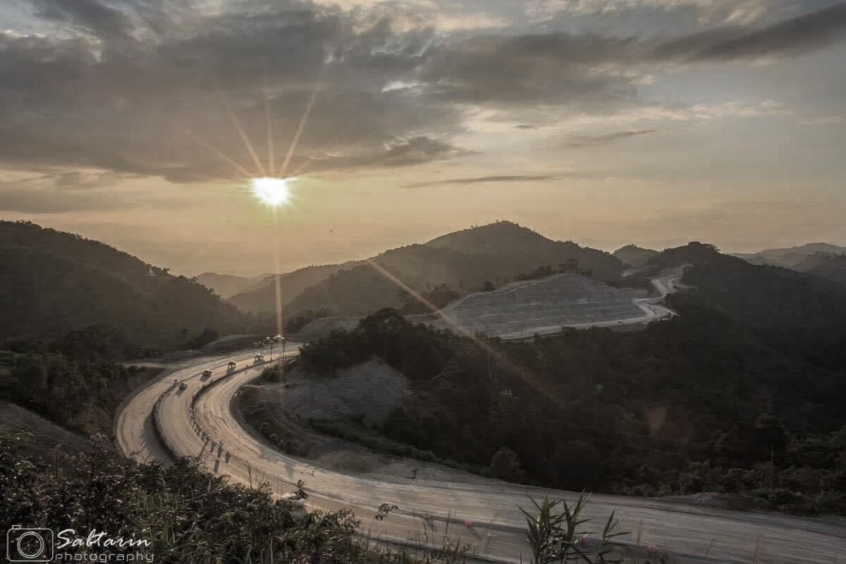

โครงการปรับปรุงโปรแกรมบริหารงานบำรุงทาง (TPMS)
รายงานฉบับสมบูรณ์
(Final Report)
25 กันยายน 2560
สถาบันการขนส่ง จุฬาลงกรณ์มหาวิทยาลัย

Slide 2

การส่งมอบโครงการ
รายงานฉบับสมบูรณ์
(Final Report)
จำนวน 20 ฉบับ

Slide 3

การส่งมอบโครงการ
รายงานสำหรับผู้บริหาร
(Executive Summary Report)
จำนวน 20 ฉบับ

Slide 4


การส่งมอบโครงการ
คู่มือการดูแลรักษา
คู่มือการใช้งาน

Slide 5
สรุปแผนการดำเนินการและการส่งมอบ
TimeLine การส่งมอบรายงานการศึกษา (ระยะเวลาดำเนินการทั้งสิ้น 360 วัน)
Progress Report 2
26 มิ.ย. 60
Progress Report 1
28 ธ.ค. 59
End 22 ก.ย. 60
Start
30 ก.ย. 59
Final Report
Executive Summary
คู่มือ ฯ
Digital File
ต.ค. | พ.ย. | ธ.ค. | ม.ค. | ก.พ. | มี.ค. | เม.ย. | พ.ค. | มิ.ย. | ก.ค. | ส.ค. | ก.ย.
Inception Report
28 ต.ค. 59
Draft Final Report
26 ก.ค. 60
Interim Report
28 มี.ค. 60

Slide 6

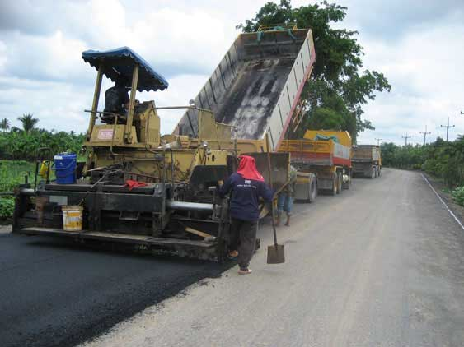
หัวข้อการนำเสนอ
1. ความเป็นมาและวัตถุประสงค์ของโครงการ
2. สรุปผลการดำเนินงานตามขอบเขตงาน
3. รายละเอียดการดำเนินงานโครงการ
4. สรุปการส่งมอบเอกสาร

Slide 7
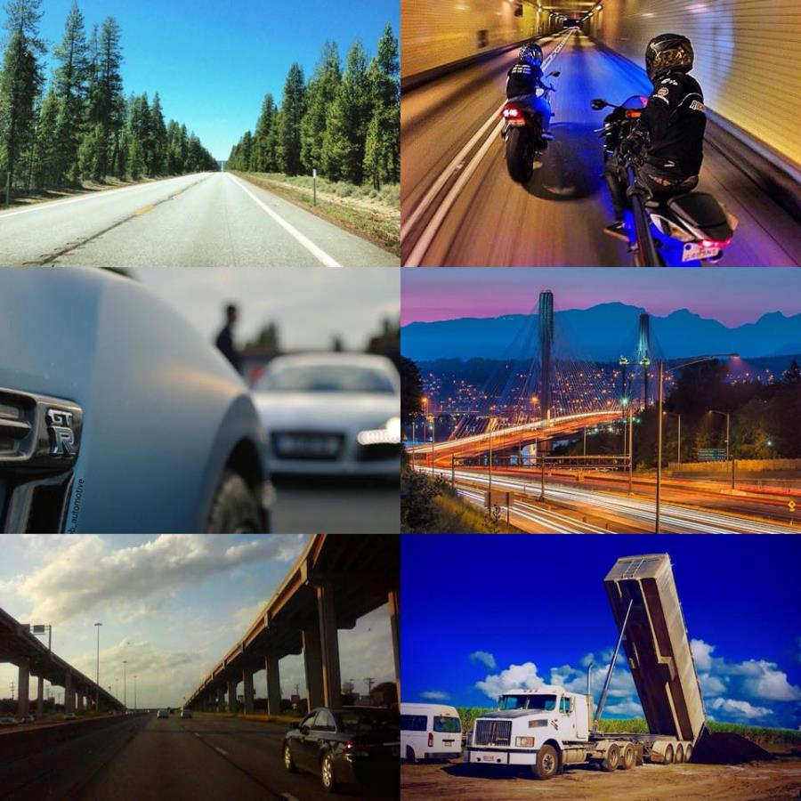

ความเป็นมาของโครงการ
ภารกิจของกรมทางหลวง
ดำเนินการก่อสร้าง ควบคุม บูรณะ และบำรุงรักษาทางหลวง
ระยะทางที่อยู่ในความดูแลกว่า 5 หมื่นกิโลเมตร
การดำเนินงานในปัจจุบัน
TPMS
HDM-4
ผลลัพธ์จากการวิเคราะห์
แบบจำลองทำนายการเสื่อมสภาพ
ดัชนีความขรุขระสากลที่เปลี่ยนแปลง
แบบจำลองผลกระทบจากมาตรฐานการซ่อม
งบประมาณในการซ่อมบำรุง
หลักเกณฑ์การเลือกวิธีการซ่อมบำรุง
วิธีการซ่อมบำรุง
แบบจำลองผลกระทบต่อผู้ใช้ทาง
ผลการวิเคราะห์ทางเศรษฐศาสตร์
การวิเคราะห์ทางเศรษฐศาสตร์

Slide 8
ความเป็นมาของโครงการ(ต่อ)
ที่มาของปัญหา
โปรแกรม TPMS ไม่ได้มีการเชื่อมโยงข้อมูลเข้ากับระบบ Roadnet อย่างสมบูรณ์
วิธีการซ่อมบำรุงของกรมทางหลวงมีการเปลี่ยนแปลงและพัฒนาขึ้นจากเมื่อก่อน
ข้อมูลต่างๆ ในแบบจำลอง ควรมีการปรับปรุงให้มีความสอดคล้องกับสภาพแวดล้อมในปัจจุบัน
การใช้งานโปรแกรม TPMS ต้องติดตั้งโปรแกรมบนเครื่องคอมพิวเตอร์เท่านั้น
ข้อพิจารณาในการปรับปรุงระบบ
ปรับปรุงโปรแกรมในรูปแบบ Web Based Application สามารถใช้งานผ่านเว็บเบราเซอร์
เสนอหลักเกณฑ์ในการแนะนำวิธีการซ่อมบำรุงที่เหมาะสม และสามารถปรับแก้ ภายในโปรแกรมได้ และรองรับการเพิ่มเติมในอนาคต
ปรับปรุงโปรแกรมให้สอดคล้องกับความต้องการของผู้ใช้งาน และรูปแบบรายงานสอดคล้องกับการนำไปใช้งานได้

Slide 9
วัตถุประสงค์ของโครงการ
ปรับปรุงข้อมูลพื้นฐาน และสอบเทียบแบบจำลองต่างๆ ในโปรแกรมบริหารงานบำรุงทาง (TPMS) ให้มีความเป็นปัจจุบัน
ปรับปรุงโปรแกรมบริหารบำรุงทาง (TPMS) ให้สามารถตอบสนองความต้องการของผู้ใช้งาน ในการวิเคราะห์ ด้วยรูปแบบและเงื่อนไขต่างๆ และมีความยืดหยุ่นสามารถปรับเปลี่ยนตัวแปรต่างๆ ได้
ศึกษา และแนะนำปัจจัยตลอดจนหลักเกณฑ์ต่างๆ สำหรับใช้ในการเลือกวิธีการซ่อมบำรุง ที่เหมาะสมกับข้อมูลในปัจจุบันที่มีการสำรวจข้อมูล และมีการเชื่อมโยงข้อมูลจากระบบอื่นๆ ของกรมทางหลวง
วิเคราะห์ความต้องการงบประมาณบำรุงทางของกรมทางหลวง โดยใช้ข้อมูลล่าสุดในฐานข้อมูลกลางงานบำรุงทาง และ แบบจำลองต่างๆ ในโปรแกรมบริหารงานบำรุงทาง (TPMS) เพื่อพิจารณาความถูกต้องและเหมาะสมของแบบจำลองต่างๆ ที่ได้ทำการปรับปรุง
1
2
3
4

Slide 10
สรุปผลการดำเนินงานตามขอบเขตงาน
ศึกษาความต้องการใช้งานโปรแกรม TPMS
ศึกษาแบบจำลองต่างๆ ที่เกี่ยวข้อง
  แบบจำลองการเสื่อมสภาพทาง
  แบบจำลองค่าใช้จ่ายผู้ใช้ทาง
  แบบจำลองผลการะทบภายหลังการซ่อมบำรุง
ศึกษาวิธีการซ่อมบำรุง และเสนอแนะแนวทางการเลือกวิธีการซ่อมบำรุง
ศึกษาเทคโนโลยีสารสนเทศที่เหมาะสม และการเชื่อมต่อข้อมูล
กำหนดตัวแปร และดำเนินการสอบเทียบ และปรับปรุงข้อมูลให้เป็นปัจจุบัน
ดำเนินการแล้วเสร็จ
พัฒนาโปรแกรมบริหารงานบำรุง (TPMS)
จัดซื้อเครื่องคอมพิวเตอร์แม่ข่าย
ติดตั้งโปรแกรมบริหารบำรุงทาง และทดสอบการใช้งานตามวัตถุประสงค์ของกรมทางหลวง
อบรมการใช้งานให้แก่เจ้าหน้าที่กรมทางหลวง

Slide 11
สรุปผลการดำเนินงานตามขอบเขตงาน
ขอบเขตของงาน | กำหนดเสร็จ | ผลการดำเนินงาน
ปรับปรุงข้อมูลพื้นฐาน และสอบเทียบแบบจำลองต่างๆ ในโปรแกรมบริหารงานบำรุงทาง (TPMS) ให้มีความเป็นปัจจุบัน โดยมีรายละเอียดดังนี้
1.1 ศึกษา ทบทวนข้อมูลแบบจำลองต่างๆ ภายในโปรแกรม TPMS | Progress 1 | แล้วเสร็จ
1.2 กำหนดตัวแปรสอบเทียบในแบบจำลองการเสื่อมสภาพทาง | Progress 1 | แล้วเสร็จ
1.3 ดำเนินการสอบเทียบแบบจำลองการเสื่อมสภาพทางและแบบจำลองผลกระทบจากมาตรฐานการซ่อม บำรุง ในโปรแกรม TPMS โดยพิจารณาข้อมูลที่กรมทางหลวงได้ดำเนินการสำรวจข้อมูลที่ผ่านมา รวมถึงข้อมูลต่างๆ ที่เกี่ยวข้อง โดยมีรายละเอียดตัวอย่าง | Interim | แล้วเสร็จ
1.4 สรุปผลการสอบเทียบ และค่าความแปรปรวน ค่าความเชื่อมั่นจากแบบจำลอง ที่สอบเทียบกับข้อมูลจริงของกรมทางหลวง | Interim | แล้วเสร็จ
1.5 พิจารณาแบบจำลองค่าใช้จ่ายผู้ใช้ทาง | Interim | แล้วเสร็จ

Slide 12
สรุปผลการดำเนินงานตามขอบเขตงาน(ต่อ)
ขอบเขตของงาน | กำหนดเสร็จ | ผลการดำเนินงาน
2. ศึกษา และแนะนำปัจจัยตลอดจนหลักเกณฑ์ต่างๆ สำหรับใช้ในการเลือกวิธีการซ่อมบำรุงที่เหมาะสมกับข้อมูลในปัจจุบันที่มีการสำรวจ ข้อมูล และที่ได้เชื่อมโยงข้อมูลจากระบบอื่นๆ ของกรมทางหลวง โดยมีรายละเอียดดังนี้
2.1 ศึกษาและเก็บข้อมูลวิธีการซ่อมบำรุงซึ่งดำเนินการในปัจจุบันของกรมทางหลวง | Progress 1 | แล้วเสร็จ
2.2 ศึกษาเทคโนโลยีทางด้านสารสนเทศที่เหมาะสมสำหรับใช้ในการปรับปรุงและพัฒนาระบบ TPMS เพื่อรองรับข้อมูล เทคโนโลยี รวมถึงการพัฒนาในอนาคต | Progress 1 | แล้วเสร็จ
2.3 ศึกษา รวบรวมความต้องการในการใช้งานโปรแกรม TPMS จากผู้ใช้งาน รูปแบบรายงานที่ใช้งานในปัจจุบันของกรมทางหลวง | Progress 1 | แล้วเสร็จ
2.4 ศึกษา ทบทวน งานวิจัยที่เกี่ยวข้องกับแนวทางการเลือกวิธีการซ่อมบำรุงทั้งในประเทศและต่างประเทศ | Progress 1 | แล้วเสร็จ
3. ปรับปรุงโปรแกรมบริหารบำรุงทาง (TPMS) ให้สามารถตอบสนองความต้องการของผู้ใช้งาน ในการวิเคราะห์ ด้วยรูปแบบและเงื่อนไขต่างๆ และมีความยืดหยุ่นสามารถปรับเปลี่ยน ตัวแปรต่างๆ ในสมการและแบบจำลอง รูปแบบในการซ่อมบำรุง และเพิ่มความยืดหยุ่นในการเพิ่มเติม หรือปรับเปลี่ยนเงื่อนไขในการวิเคราะห์วิธีการซ่อมบำรุงได้โดยง่าย เพื่อรองรับข้อมูล เทคโนโลยีและความต้องการใหม่ๆ ในอนาคต | Progress 2 | แล้วเสร็จ
4. ทดสอบการใช้งานโดยการวิเคราะห์ความต้องการงบประมาณบำรุงทางของกรมทางหลวง โดยใช้ข้อมูลล่าสุดในฐานข้อมูลกลางงานบำรุงทาง และแบบจำลองต่างๆ ในโปรแกรมบริหารงานบำรุงทาง (TPMS) ที่ได้สอบเทียบแล้ว | Progress 2 | แล้วเสร็จ

Slide 13
สรุปผลการดำเนินงานตามขอบเขตงาน(ต่อ)
ขอบเขตของงาน | กำหนดเสร็จ | ผลการดำเนินงาน
5. ดำเนินการจัดซื้อคอมพิวเตอร์และอุปกรณ์สนับสนุน โดยมีรายละเอียดของคุณสมบัติ เครื่องคอมพิวเตอร์แม่ข่าย | Draft Final | แล้วเสร็จ
6. ดำเนินการติดตั้งระบบที่ได้ดำเนินการเพิ่มประสิทธิภาพ และทดสอบระบบให้สอดคล้องกับวัตถุประสงค์ และขอบเขตการดำเนินงานที่กำหนด | Draft Final | แล้วเสร็จ
7. จัดทำวิดีทัศน์สื่อการสอน การใช้งานโปรแกรม TPMS สำหรับผู้ใช้งานทั้งส่วนกลางและส่วนภูมิภาค | Final | แล้วเสร็จ
8. ดำเนินการอบรมสัมมนาถ่ายทอดวิธีการใช้งานระบบทั้งในส่วนภาคทฤษฎีและภาคปฏิบัติ แก่เจ้าหน้าที่กรมทางหลวงที่เกี่ยวข้อง จำนวน 1 วัน จำนวนไม่น้อยกว่า 60 คน | Final | แล้วเสร็จ
9. จัดทำรายงานผลการศึกษา คู่มือการใช้งาน คู่มือการดูแลรักษาระบบ ให้สอดคล้องกับระบบที่ได้ดำเนินการพัฒนา | Final | แล้วเสร็จ

Slide 14
รายละเอียดการดำเนินงานโครงการ
  ปรับปรุงข้อมูลพื้นฐาน และสอบเทียบแบบจำลองต่างๆ ในโปรแกรมบริหารงานบำรุงทาง (TPMS)
  1.1 ศึกษา ทบทวนข้อมูลแบบจำลองต่างๆ ภายในโปรแกรม TPMS
TOR
ศึกษา ทบทวนข้อมูลแบบจำลองต่างๆ ภายในโปรแกรม TPMS
แบบจำลองการเสื่อม
สภาพทาง
แบบจำลองผลกระทบต่อค่าใช้จ่ายผู้ใช้ทาง
แบบจำลองผลกระทบภายหลังการซ่อมบำรุง
 | dIRI | = | Kgp*(134*Exp(Kgm*m*AGE3)*[(1 + SNC*0.755)]⁻⁵ *YE4 + 0.0121*AGE3) + (Kgm*m*IRIa)
โดย | dIRI AGE3 | = = | ค่า IRI ที่เพิ่มขึ้นในปีถัดไป (เมตร/กิโลเมตร) อายุผิวทางตั้งแต่มีการเสริมผิว การบูรณะ หรือ การก่อสร้างใหม่ (ปี)
 | IRIa | = | ค่าความขุรขระสากลเมื่อต้นปีที่สนใจ (เมตร/กิโลเมตร)
 | m | = | ค่าสัมประสิทธิ์ผลกระทบจากสภาพแวดล้อม
 | SNC | = | ค่าความแข็งแรงของโครงสร้างทางตั้งแต่มีการก่อสร้าง การเสริมผิว การบูรณะ หรือ การก่อสร้างใหม่ ครั้งล่าสุด
 | YE4 | = | Annual Number of Equivalent Standard Axles (ล้าน ESAL/ช่องทางจราจร/ปี)
 | Kgp | = | ค่าปรับแก้อัตราการเสื่อมสภาพของความขรุขระผิวทาง
 | Kgm | = | ค่าปรับแก้ของค่าสัมประสิทธิ์ผลกระทบจากสภาพแวดล้อม

Slide 15
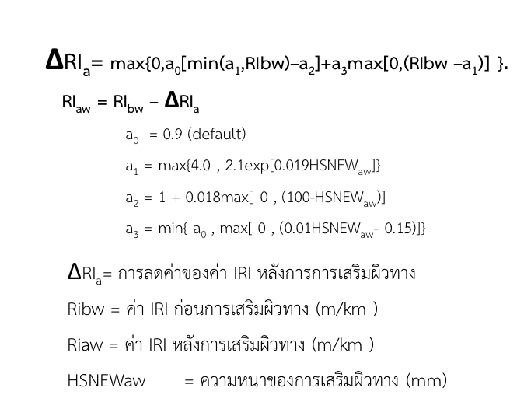
รายละเอียดการดำเนินงานโครงการ(ต่อ)
  ปรับปรุงข้อมูลพื้นฐาน และสอบเทียบแบบจำลองต่างๆ ในโปรแกรมบริหารงานบำรุงทาง (TPMS)
  1.1 ศึกษา ทบทวนข้อมูลแบบจำลองต่างๆ ภายในโปรแกรม TPMS
TOR
ศึกษา ทบทวนข้อมูลแบบจำลองต่างๆ ภายในโปรแกรม TPMS
แบบจำลองการเสื่อม
สภาพทาง
แบบจำลองผลกระทบต่อค่าใช้จ่ายผู้ใช้ทาง
แบบจำลองผลกระทบภายหลังการซ่อมบำรุง
การซ่อมด้วยวิธีฉาบผิวทาง
การซ่อมด้วยวิธีเสริมผิวทาง
RI_{a} = RI_{b} – MAX{0, MIN[A₀*(RI_{b} – 2.85), 0.06 * Hsl ]} RI_{a} = IRI หลังการฉาบผิว (m/km) RI_{b} = IRI ก่อนการฉาบผิว (m/km) Hsl = ความหนาของการฉาบผิวl (mm) A₀ = ค่าสัมประสิทธิ์ปรับแก้
ΔRI_{a}=$\text{max}\text{\{0,}\text{a}\text{0}\text{[}\text{min}\text{(}\text{a}\text{1}\text{,}\text{RIbw}\text{)–}\text{a}\text{2}\text{]+}\text{a}\text{3}\text{max}\text{[0,(}\text{RIbw}\text{ –}\text{a}\text{1}\text{)] \}}.$ RI_{aw} = RI_{bw} – ΔRI_{a}
a₀ = 0.9 (default) a₁ = max{4.0 , 2.1exp[0.019HSNEW_{aw}]} a₂ = 1 + 0.018max[ 0 , (100-HSNEW_{aw})] a₃ = min{ a₀ , max[ 0 , (0.01HSNEW_{aw}- 0.15)]}
ΔRI_{a}= การลดค่าของค่า IRI หลังการการเสริมผิวทาง Ribw = ค่า IRI ก่อนการเสริมผิวทาง (m/km ) Riaw = ค่า IRI หลังการเสริมผิวทาง (m/km ) HSNEWaw = ความหนาของการเสริมผิวทาง (mm)

Slide 16
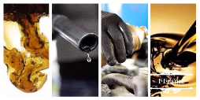

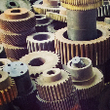

รายละเอียดการดำเนินงานโครงการ(ต่อ)
  ปรับปรุงข้อมูลพื้นฐาน และสอบเทียบแบบจำลองต่างๆ ในโปรแกรมบริหารงานบำรุงทาง (TPMS)
  1.1 ศึกษา ทบทวนข้อมูลแบบจำลองต่างๆ ภายในโปรแกรม TPMS
TOR
ศึกษา ทบทวนข้อมูลแบบจำลองต่างๆ ภายในโปรแกรม TPMS
แบบจำลองการเสื่อม
สภาพทาง
แบบจำลองผลกระทบต่อค่าใช้จ่ายผู้ใช้ทาง
แบบจำลองผลกระทบภายหลังการซ่อมบำรุง
ค่าน้ำมันเชื้อเพลิง
(Fuel Cost)
ค่าน้ำมันหล่อลื่น
(Oil Cost)
ค่ายาง
(Tire Cost)
ค่าบำรุงรักษาและค่าซ่อม (Maintenance and Repair Cost)
ค่าเสื่อมราคา
(Depreciation Cost)

Slide 17
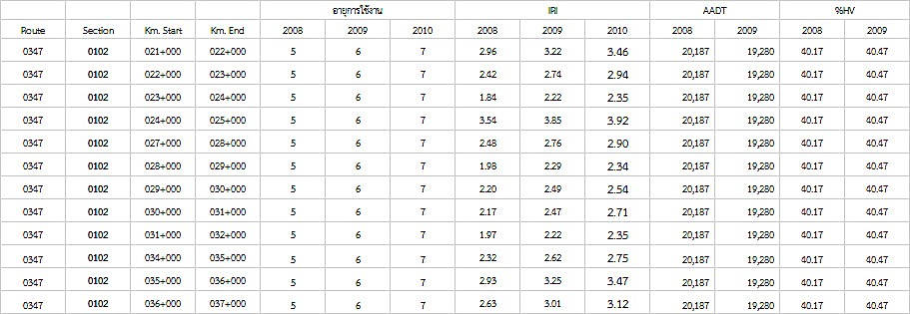
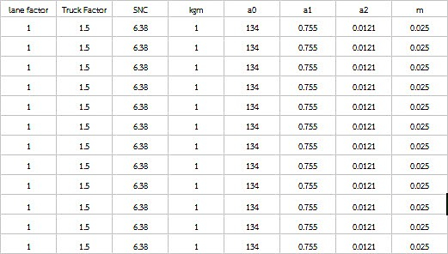
รายละเอียดการดำเนินงานโครงการ(ต่อ)
  ปรับปรุงข้อมูลพื้นฐาน และสอบเทียบแบบจำลองต่างๆ ในโปรแกรมบริหารงานบำรุงทาง (TPMS)
  1.2 กำหนดตัวแปรที่จะดำเนินการสอบเทียบในแบบจำลอง
TOR
ข้อมูลสายทาง
หมายเลขทางหลวง
ตอนควบคุม
กม.เริ่มต้น-สิ้นสุด
IRI ย้อนหลัง 5 ปี
AADT
%HV
ค่าคงที่ต่างๆ
Lane Factor
Truck Factor
ค่า Kgm
ค่า a0, a1, a2
ค่า m

Slide 18
รายละเอียดการดำเนินงานโครงการ(ต่อ)
  ปรับปรุงข้อมูลพื้นฐาน และสอบเทียบแบบจำลองต่างๆในโปรแกรมบริหารงานบำรุงทาง (TPMS)
  1.3 ดำเนินการสอบเทียบแบบจำลอง
      แบบจำลองการเสื่อมสภาพทาง
      แบบจำลองผลกระทบจากมาตรฐานการซ่อมบำรุง พิจารณาจากข้อมูลสำรวจ
TOR
การปรับแก้ค่า Kgp
1. คัดเลือกสายทาง
(พิจารณาสายทางหลังการซ่อมบำรุง และไม่มีประวัติการเกิดอุทกภัย)
2. หาค่าความแตกต่างของ IRI จากค่าจริงของแต่ละช่วงกิโลเมตร
(dIRI_Actual) - (dIRI_model)
3. รวมค่าความคลาดเคลื่อนกำลังสอง (Sum of Error Square)
ทำการเปลี่ยนค่า Kgp แล้วคำนวณซ้ำ เพื่อหาค่า Kgp ที่ดีที่สุด พิจารณาจากค่าความคลาดเคลื่อนกำลังสองโดยรวมของ dIRI น้อยที่สุด

Slide 19
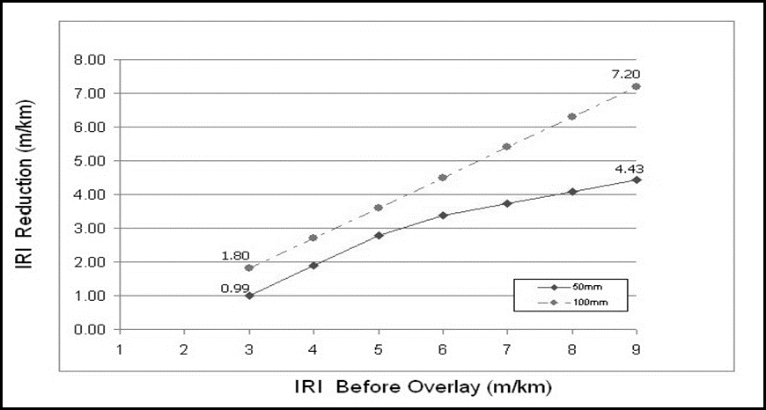
รายละเอียดการดำเนินงานโครงการ(ต่อ)
  ปรับปรุงข้อมูลพื้นฐาน และสอบเทียบแบบจำลองต่างๆ ในโปรแกรมบริหารงานบำรุงทาง (TPMS)
  1.3 ดำเนินการสอบเทียบแบบจำลอง
      แบบจำลองการเสื่อมสภาพทาง
      แบบจำลองผลกระทบจากมาตรฐานการซ่อมบำรุง พิจารณาจากข้อมูลสำรวจ
TOR
การซ่อมด้วยวิธีฉาบผิวทาง
การซ่อมด้วยวิธีเสริมผิวทาง

Slide 20
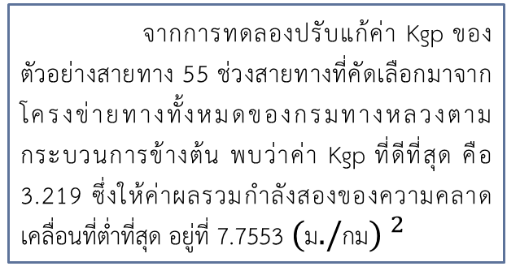
รายละเอียดการดำเนินงานโครงการ(ต่อ)
  ปรับปรุงข้อมูลพื้นฐาน และสอบเทียบแบบจำลองต่างๆ ในโปรแกรมบริหารงานบำรุงทาง (TPMS)
    1.4 สรุปผลการสอบเทียบ และค่าความแปรปรวน ค่าความเชื่อมั่นจากแบบจำลองที่สอบเทียบกับข้อมูลจริงของกรมทางหลวง
TOR
จากการทดลองปรับแก้ค่า Kgp ของตัวอย่างสายทาง 55 ช่วงสายทางที่คัดเลือกมาจากโครงข่ายทางทั้งหมดของกรมทางหลวงตามกระบวนการข้างต้น พบว่าค่า Kgp ที่ดีที่สุด คือ 3.219 ซึ่งให้ค่าผลรวมกำลังสองของความคลาดเคลื่อนที่ต่ำที่สุด อยู่ที่ 7.7553 $({ม./กม) }^{2}$
จากการทดสอบด้วย Maximum Likelihood พบว่าค่า Kgp ที่ดีที่สุด คือ 3.218 (variance = 0.21)
ซึ่งใกล้เคียงกับค่าที่ได้จะการวิเคราะห์ด้วย Sum of Error Square

Slide 21
รายละเอียดการดำเนินงานโครงการ(ต่อ)
  ปรับปรุงข้อมูลพื้นฐาน และสอบเทียบแบบจำลองต่างๆ ในโปรแกรมบริหารงานบำรุงทาง (TPMS)
    1.5 พิจารณาแบบจำลองค่าใช้จ่ายผู้ใช้ทาง รวมทั้งอัพเดทข้อมูลในแต่ละตัวแปรให้เป็นปัจจุบัน
TOR
อ้างอิง กรมบัญชีกลาง และ สำนักงบประมาณ ณ
รายละเอียด | ยี่ห้อ/รุ่น | % | ราคา (บาท) | ล้อยาง
 |  |  |  | ราคา(บาท/เส้น) | ชนิด | จำนวนล้อ
จักรยานยนต์และสามล้อเครื่อง | HONDA/WAVE 110 | 19.7% | 34,400 | 400 | 70/90-17M/C | 2
รถยนต์นั่งไม่เกิน 7 คน | TOYOTA/VIOS | 38.0% | 531,000 | 2,050 | 185/60 R15 | 4
รถยนต์นั่งเกิน 7 คน | TOYOTA/FORTUNER | 57.7% | 1,104,000 | 5,500 | 265/65 R17 | 4
รถโดยสารขนาดเล็ก | TOYOTA/COMMUTER | 74.1% | 1,158,000 | 2,660 | 195R15C | 4
รถโดยสารขนาดกลาง | SUNLONG/MINIBUS | 26.8% | 2,500,000 | 10,000 | 295/75R22.5 | 6
รถโดยสารขนาดใหญ่ | SUNLONG/BUS | 31.6% | 3,500,000 | 10,000 | 11R22.5 | 8
รถบรรทุกขนาดเล็ก (4 ล้อ) | TOYOTA/REVO | 33.6% | 740,000 | 2,200 | 205/70R 15C | 4
รถบรรทุกขนาด 2 เพลา (6 ล้อ) | ISUZU/ FTR | 50.6% | 1,500,000 | 10,000 | 11R22.5 | 6
รถบรรทุกขนาด 3 เพลา (10 ล้อ) | ISUZU/ FVM | 45.3% | 3,500,000 | 10,000 | 11R22.5 | 10
รถบรรทุกพ่วง (มากกว่า 3 เพลา) | HINO/GY SERIES 12 wheels 8x4 | 32.3% | 4,000,000 | 10,000 | 11R22.5 | 32
รถบรรทุกกึ่งพ่วง (มากกว่า 3 เพลา) | HINO/FM Series | 35.2% | 4,500,000 | 10,000 | 11R22.5 | 32
ราคาน้ำมัน | เบนซิน | 26.3 | บาท/ลิตร
 | ดีเซล | 25.5 | บาท/ลิตร
ราคาน้ำมันหล่อลื่น | สำหรับเครื่องยนต์เบนซิน | 540 | บาท/ลิตร
 | สำหรับเครื่องยนต์ดีเซล | 140 | บาท/ลิตร

Slide 22

รายละเอียดการดำเนินงานโครงการ(ต่อ)
TOR
  2. ศึกษา และแนะนำปัจจัยตลอดจนหลักเกณฑ์ต่างๆ สำหรับใช้ในการเลือกวิธีการซ่อมบำรุงที่เหมาะสมกับข้อมูลในปัจจุบันที่มีการสำรวจข้อมูล
  2.1 ศึกษาและเก็บข้อมูลวิธีการซ่อมบำรุงซึ่งดำเนินการในปัจจุบันของกรมทางหลวง
รหัสงาน 22100 งานฉาบผิวแอสฟัลต์ (Asphalt Seal Coating)
รหัสงาน 22100 งานฉาบผิวแอสฟัลต์ (Asphalt Seal Coating)
รหัสงาน 23200 งานซ่อมทางผิวแอสฟัลต์
(Major Repair of Asphalt Pavement)
รหัสงาน 23300 งานปรับปรุงผิวทางแอสฟัลต์คอนกรีตเดิม นำกลับมาใช้ใหม่
(Asphalt Hot Mix Recycling)
รหัสงาน 24000 งานบูรณะทางผิวแอสฟัลต์ (Rehabilitation)
รหัสงาน 21121 งานซ่อมวัสดุรอยต่อ (Repair of Joint Sealing)
รหัสงาน 21122 งานอุดเชื่อมรอยแตก (Crack Sealing)
รหัสงาน 21124 งานซ่อมคอนกรีต (Concrete Pavement Patching)

Slide 23
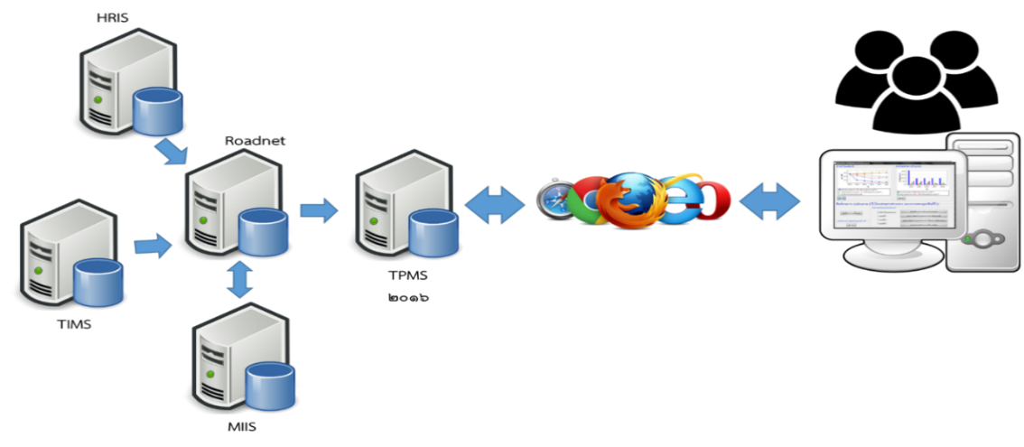
รายละเอียดการดำเนินงานโครงการ(ต่อ)
TOR
  2. ศึกษา และแนะนำปัจจัยตลอดจนหลักเกณฑ์ต่างๆ สำหรับใช้ในการเลือกวิธีการซ่อมบำรุงที่เหมาะสมกับข้อมูลในปัจจุบันที่มีการสำรวจข้อมูล
  2.2 ศึกษาเทคโนโลยีทางด้านสารสนเทศที่เหมาะสมสำหรับใช้ในการปรับปรุงและพัฒนาระบบ TPMS
  เพื่อรองรับข้อมูล เทคโนโลยี รวมถึงการพัฒนาในอนาคต
องค์ประกอบต่างๆ ภายในระบบ | เวอร์ชัน | องค์ประกอบต่างๆ ภายในระบบ | เวอร์ชัน
Symfony Framework | 3.3 | PostGIS Extenstion | 2.3
PHP Engine | 7.1 | JasperReports Server | 6.4
nginx Web Server | 1.10 | Apache Tomcat | 8.0
Ubuntu Linux | 16.04 LTS | Java Runtime Environment | 8
PostgresSQL Database | 9.6

Slide 24
รายละเอียดการดำเนินงานโครงการ(ต่อ)
  2. ศึกษา และแนะนำปัจจัยตลอดจนหลักเกณฑ์ต่างๆ สำหรับใช้ในการเลือกวิธีการซ่อมบำรุงที่เหมาะสมกับข้อมูลในปัจจุบันที่มีการสำรวจข้อมูล
  2.3 ศึกษา รวบรวมความต้องการในการใช้งานโปรแกรม TPMS จากผู้ใช้งาน รูปแบบรายงานที่ใช้งานในปัจจุบันของกรมทางหลวง
TOR
สามารถวิเคราะห์ข้อมูลจำนวนมากๆ ในเวลาเดียวกัน โดยผู้ใช้งานมากกว่า 1 คน
สามารถปรับเปลี่ยนค่าตัวแปรต่างๆ ภายในระบบ
แขวงทางหลวงสามารถวิเคราะห์งบประมาณโดยใช้โปรแกรม TPMS ในแต่ละแขวงเอง
สามารถเชื่อมโยงกับระบบงานอื่นๆ ของ
กรมทางหลวงที่เกี่ยวข้อง
สามารถใช้งานระบบ TPMS ผ่านเว็บเบราเซอร์ เช่น Firefox, Chrome เป็นต้น
สามารถกำหนดงบประมาณแยกตามแผนและตามแขวงทางหลวงได้
แยกการเก็บข้อมูลผลการวิเคราะห์แยกรายบุคคลได้

Slide 25
รายละเอียดการดำเนินงานโครงการ(ต่อ)
  2. ศึกษา และแนะนำปัจจัยตลอดจนหลักเกณฑ์ต่างๆ สำหรับใช้ในการเลือกวิธีการซ่อมบำรุงที่เหมาะสมกับข้อมูลในปัจจุบันที่มีการสำรวจข้อมูล
  2.3 ศึกษา รวบรวมความต้องการในการใช้งานโปรแกรม TPMS จากผู้ใช้งาน รูปแบบรายงานที่ใช้งานในปัจจุบันของกรมทางหลวง
TOR
ใช้ข้อมูลสายทางของระบบ HRIS
ดึงปีที่ซ่อมล่าสุด จากระบบ Plannet
ดึงข้อมูล AADT ปีล่าสุดจากฐานข้อมูล TIMS
ดึงข้อมูลสำรวจจากฐานข้อมูล MIIS

Slide 26
รายละเอียดการดำเนินงานโครงการ(ต่อ)
  2. ศึกษา และแนะนำปัจจัยตลอดจนหลักเกณฑ์ต่างๆ สำหรับใช้ในการเลือกวิธีการซ่อมบำรุงที่เหมาะสมกับข้อมูลในปัจจุบันที่มีการสำรวจข้อมูล
  2.4 ศึกษา ทบทวน งานวิจัยที่เกี่ยวข้องกับแนวทางการเลือกวิธีการซ่อมบำรุงทั้งในประเทศและต่างประเทศ
TOR
จากการศึกษา Road Network Evaluation Tools โดย The World Bank พบว่าการกำหนดเกณฑ์การซ่อมเริ่มต้นที่แนะนำในการซ่อมบำรุงทางด้วยวิธีเสริมผิวทางแอสฟัลต์ (Overlays) ในถนนประเภทผิวทางผิวทางลาดยางมีค่า IRI อยู่ที่ประมาณ 3.00-4.00 m/km
แสดงดังตารางต่อไปนี้
Road Standard | Overlays (IRI, m/km)
Very High Standard | 3.00
High Standard | 3.25
Medium Standard | 3.50
Low Standard | 3.75
Very Low Standard | 4.00
กราฟแสดงความสัมพันธ์ระหว่างค่า IRI กับคุณภายผิวทาง (Paterson,1987)

Slide 27
รายละเอียดการดำเนินงานโครงการ(ต่อ)
TOR
  2. ศึกษา และแนะนำปัจจัยตลอดจนหลักเกณฑ์ต่างๆ สำหรับใช้ในการเลือกวิธีการซ่อมบำรุงที่เหมาะสมกับข้อมูลในปัจจุบันที่มีการสำรวจข้อมูล
  2.5 เสนอแนะเกณฑ์พิจารณาการซ่อมบำรุงของข้อมูลสำรวจสภาพทางในแต่ละชนิดข้อมูล
วิธีการซ่อม | เดิม | ปรับเปลี่ยน
Paraslurry | 2.05 <= IRI <=2.5 และ 0% <= Cracking Area < = 5% และ อายุผิวทาง =>3 ปี | 0 <= IRI <= 2.5 และ 0% < Cracking Area <= 5% หรือ Age => 3 ปี
Overlay 5 เซนติเมตร | 2.5<= IRI < 3.0 และ 0%<= Cracking Area <= 5% หรือ 10 มิลลิเมตร<= Rutting <= 50 มิลลิเมตร | 0 <= IRI <= 3 และ 0% < Cracking Area <= 5% และ อายุผิวทาง >= 2 ปี หรือ 0 mm <Rutting < 30 mm และ อายุผิวทาง >= 2 ปี
Milling+Overlay 5 เซนติเมตร | - | 0 <= IRI <= 3 และ 0% < Cracking Area <= 5% และ อายุผิวทาง >= 2 ปี หรือ 0 mm <Rutting < 50 mm และ อายุผิวทาง >= 2 ปี
Rehabilitation พร้อมปูผิว 5 เซนติเมตร | 3.0 <= IRI <=100 และ 0%<=Cracking Area <= 100% และ AADT < 8,000 หรือ 15 มิลลิเมตร<= Rutting <= 50 มิลลิเมตรและ AADT< 8,000 | 0 < IRI <= 100 และ 0% < Cracking Area < 100% และ AADT < 2,000 และ อายุผิวทาง >= 2 ปี หรือ 0 mm < Rutting <= 50mm และ AADT < 2,000)และ อายุผิวทาง >= 2 ปี
Rehabilitation พร้อมปูผิว 10 เซนติเมตร | 3.0 <= IRI <=100และ0%<=Cracking Area <= 100% และ AADT => 8,000 หรือ 15 มิลลิเมตร<= Rutting <= 50 มิลลิเมตร และ AADT=> 8,000 | 0 < IRI <= 100 และ 0% < Cracking Area < 100% และ AADT >= 2,000 และ อายุผิวทาง >= 2 ปี หรือ 0 mm < Rutting <= 50mm และ AADT >= 2,000)และ อายุผิวทาง >= 2 ปี

Slide 28
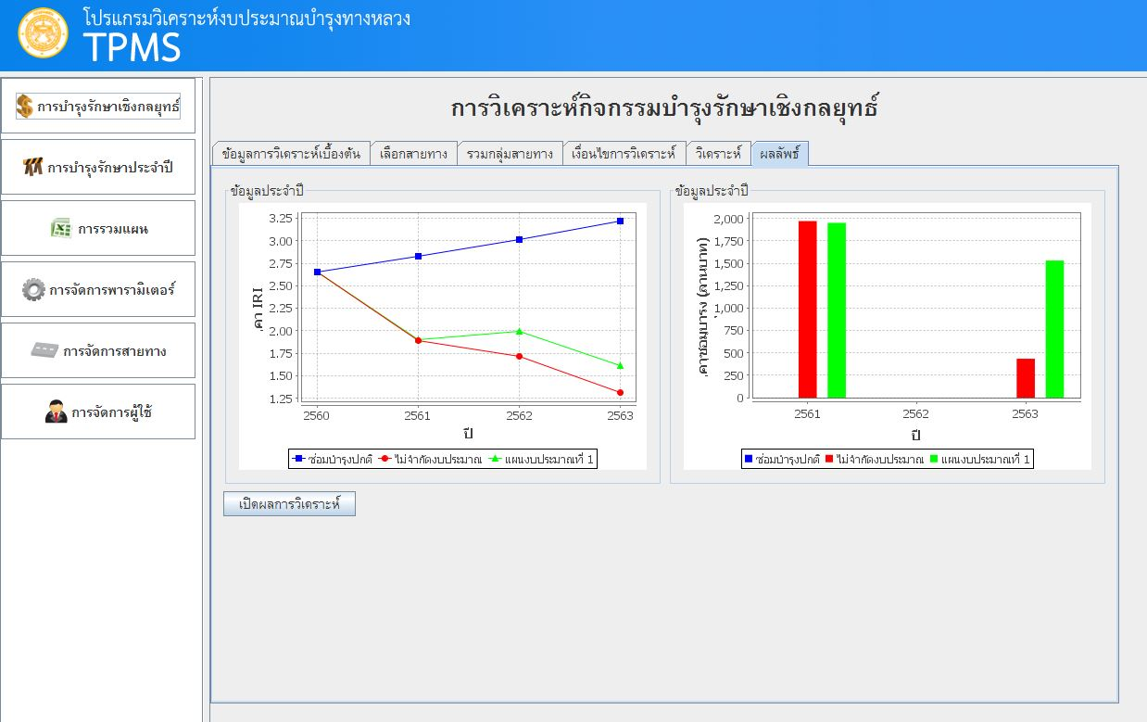
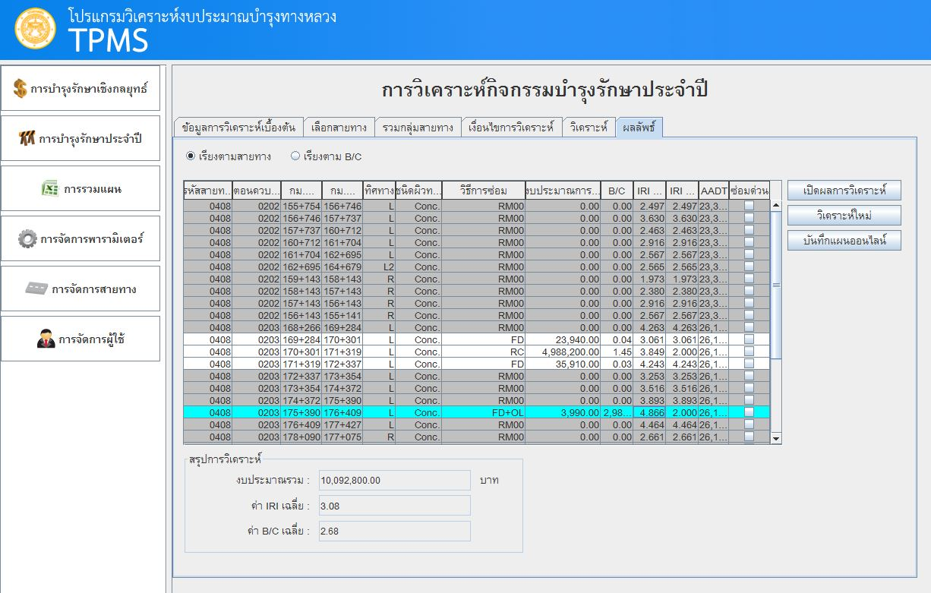
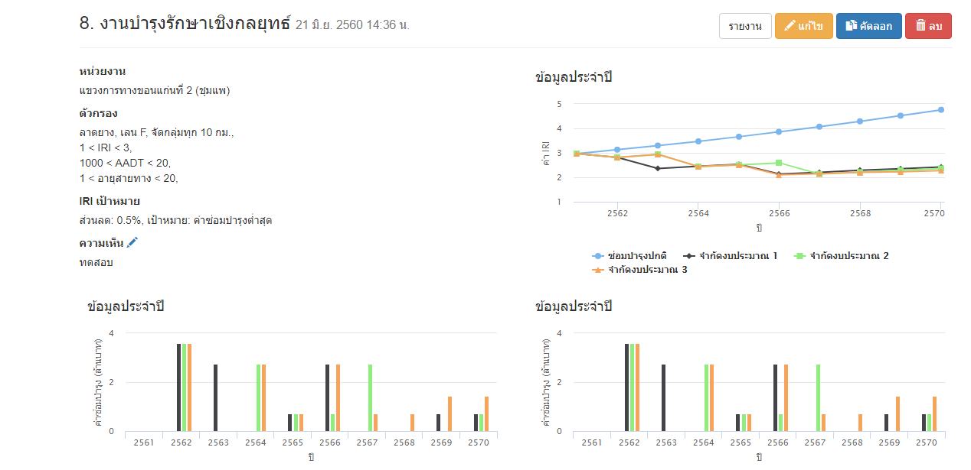
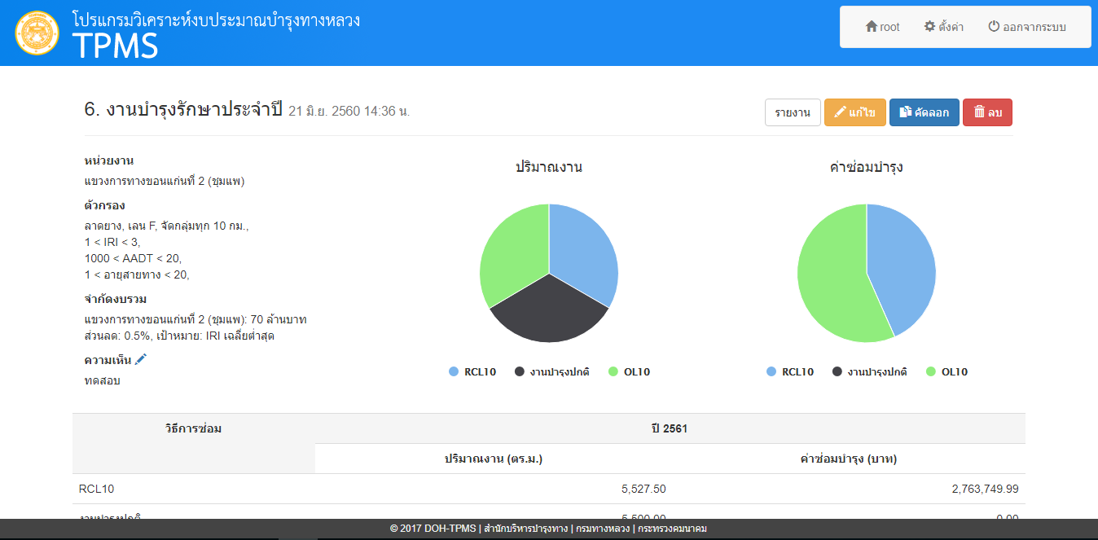
รายละเอียดการดำเนินงานโครงการ(ต่อ)
TOR
  3. การปรับปรุงโปรแกรมบริหารบำรุงทาง (TPMS)
  3.1 รองรับความต้องการใช้งานในปัจจุบันของกรมทางหลวง
การวิเคราะห์กิจกรรมบำรุงรักษาเชิงกลยุทธ์
การวิเคราะห์กิจกรรมบำรุงรักษาประจำปี
กราฟแสดงผลการวิเคราะห์แบบเดิม
กราฟแสดงผลการวิเคราะห์แบบปรับปรุงใหม่

Slide 29
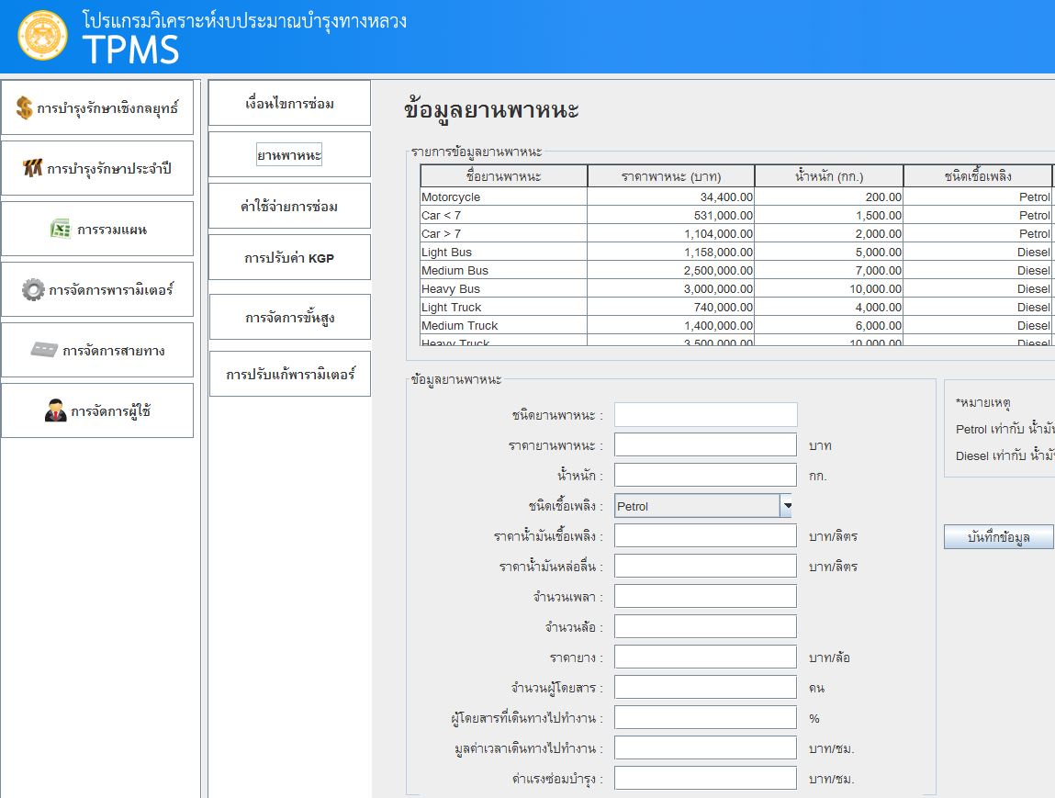
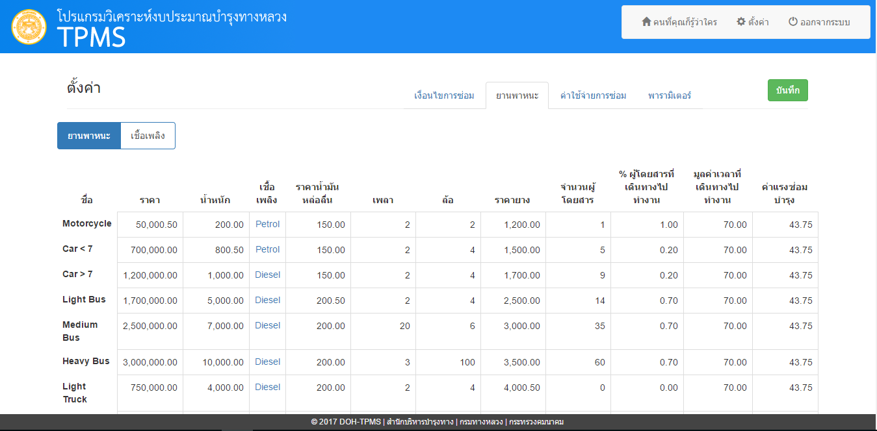
รายละเอียดการดำเนินงานโครงการ(ต่อ)
TOR
  3. การปรับปรุงโปรแกรมบริหารบำรุงทาง (TPMS)
  3.2 รองรับการปรับเปลี่ยนค่าตัวแปรต่างๆ ที่ส่งผลกระทบต่อแบบจำลองต่างๆ ภายในโปรแกรม TPMS ได้
ข้อมูลยานพาหนะ
ข้อมูลยานพาหนะแบบเดิม
ข้อมูลยานพาหนะแบบปรับปรุงใหม่
ผู้ใช้งานสามารถปรับเปลี่ยนข้อมูลให้เป็นปัจจุบัน หรือตามความต้องการได้

Slide 30
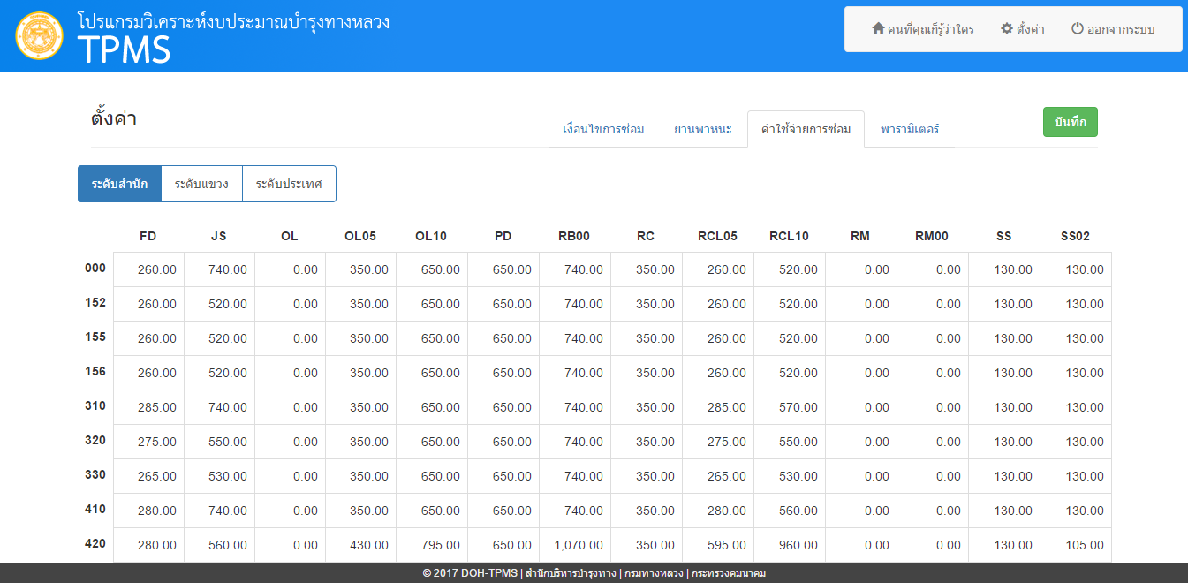
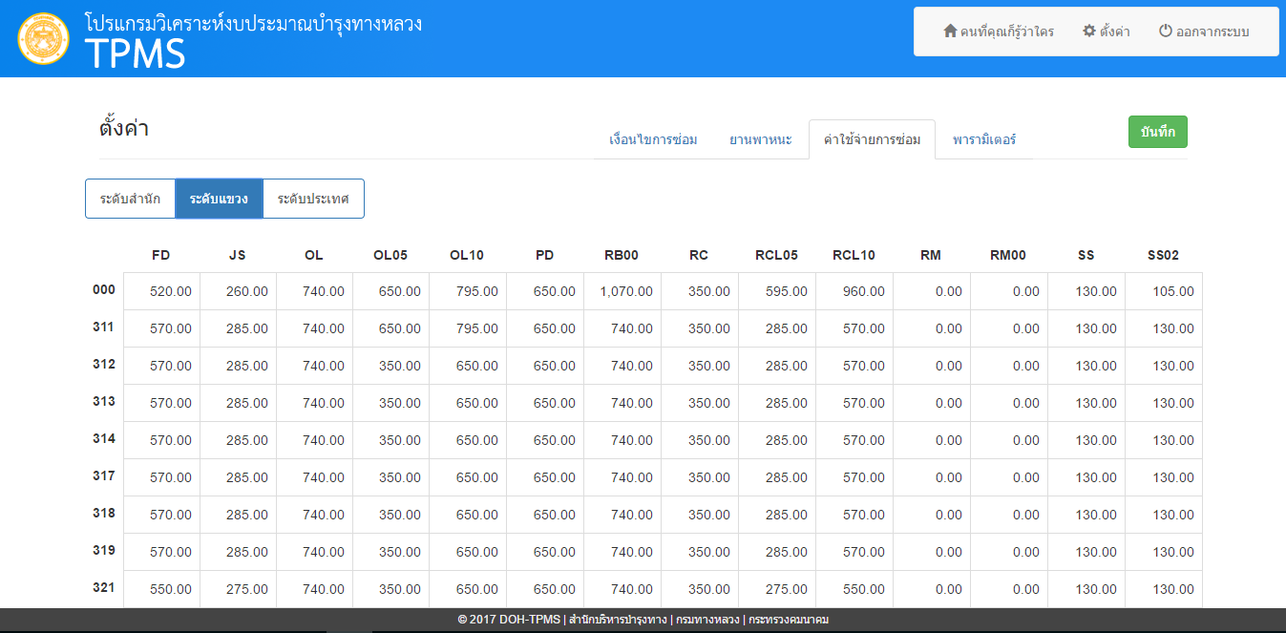
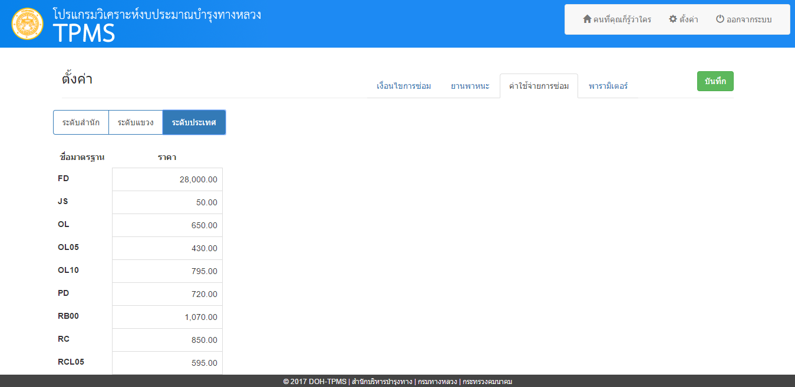
รายละเอียดการดำเนินงานโครงการ(ต่อ)
TOR
  3. การปรับปรุงโปรแกรมบริหารบำรุงทาง (TPMS)
  3.2 รองรับการปรับเปลี่ยนค่าตัวแปรต่างๆ ที่ส่งผลกระทบต่อแบบจำลองต่างๆ ภายในโปรแกรม TPMS ได้
ข้อมูลค่าใช้จ่ายการซ่อมในแต่ละวิธีซ่อม แบ่งเป็น 3 ระดับ ได้แก่
ค่าใช้จ่ายการซ่อมระดับสำนัก
ค่าใช้จ่ายการซ่อมระดับแขวง
ค่าใช้จ่ายการซ่อมระดับประเทศ

Slide 31
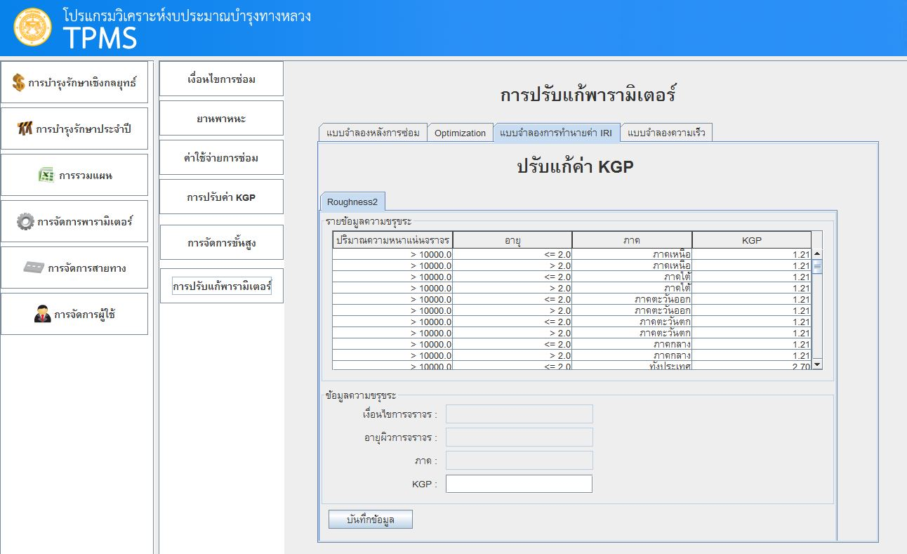
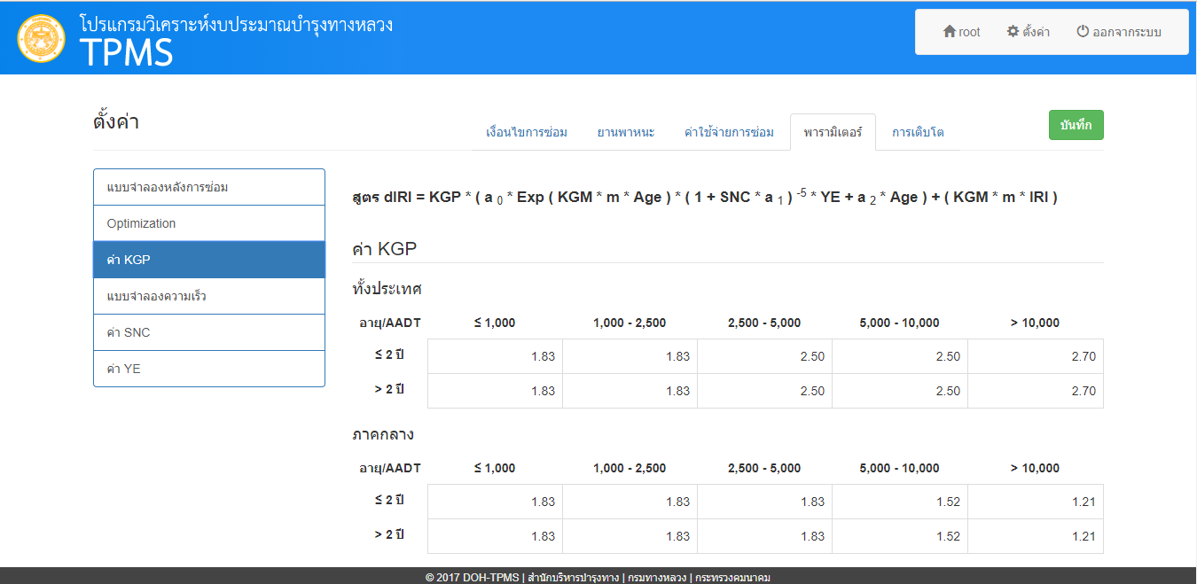
รายละเอียดการดำเนินงานโครงการ(ต่อ)
TOR
  3. การปรับปรุงโปรแกรมบริหารบำรุงทาง (TPMS)
  3.2 รองรับการปรับเปลี่ยนค่าตัวแปรต่างๆ ที่ส่งผลกระทบต่อแบบจำลองต่างๆ ภายในโปรแกรม TPMS ได้
ค่าพารามิเตอร์ที่ส่งผลกระทบกับแบบจำลอง
พารามิเตอร์ Kgp

Slide 32
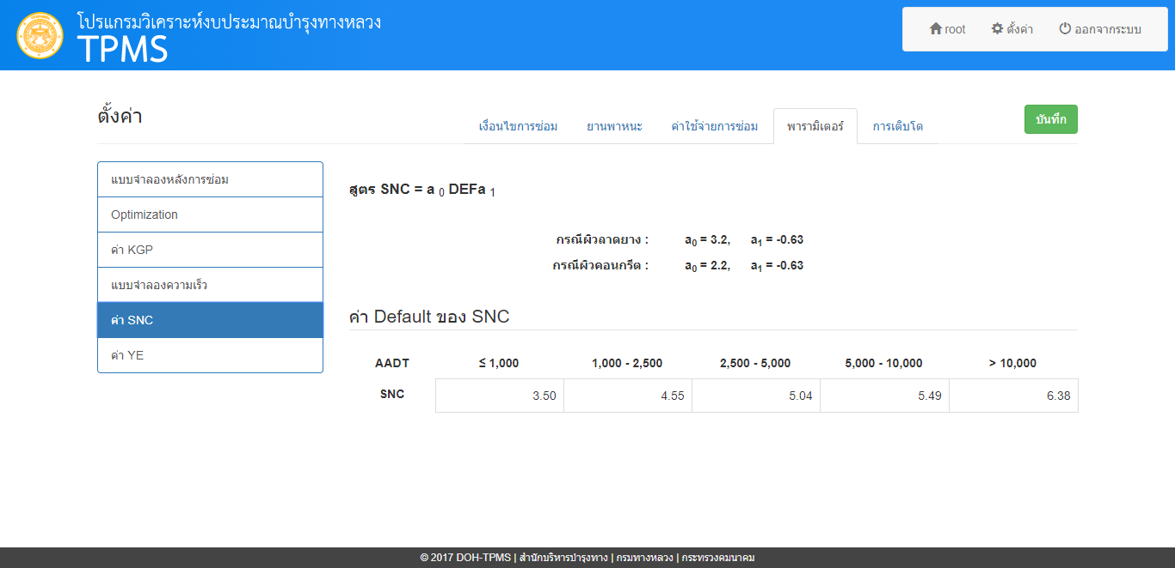
รายละเอียดการดำเนินงานโครงการ(ต่อ)
TOR
  3. การปรับปรุงโปรแกรมบริหารบำรุงทาง (TPMS)
  3.2 รองรับการปรับเปลี่ยนค่าตัวแปรต่างๆ ที่ส่งผลกระทบต่อแบบจำลองต่างๆ ภายในโปรแกรม TPMS ได้
เพิ่มเติมฟังก์ชันการแก้ไขค่า SNC และ และการเชื่อมโยงค่า SNC จากระบบ MIIS สํานักวิเคราะห์และตรวจสอบ
พารามิเตอร์ SNC

Slide 33
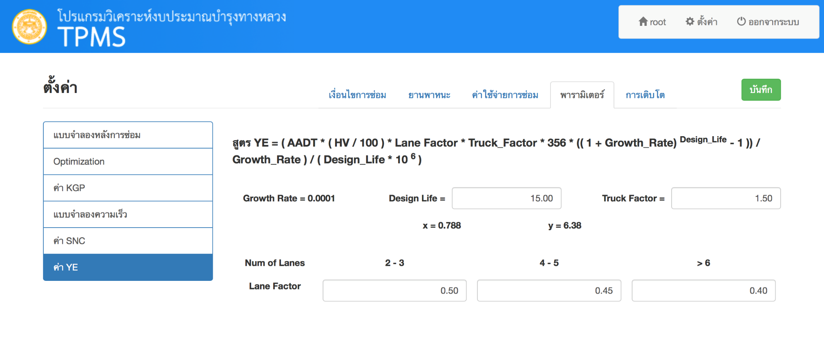
รายละเอียดการดำเนินงานโครงการ(ต่อ)
TOR
  3. การปรับปรุงโปรแกรมบริหารบำรุงทาง (TPMS)
  3.2 รองรับการปรับเปลี่ยนค่าตัวแปรต่างๆ ที่ส่งผลกระทบต่อแบบจำลองต่างๆ ภายในโปรแกรม TPMS ได้
เพิ่มเติมฟังก์ชันการแก้ไขค่า YE และปรับปรุงการแก้ไขค่า YE ให้ง่ายต่อการแก้ไข

Slide 34
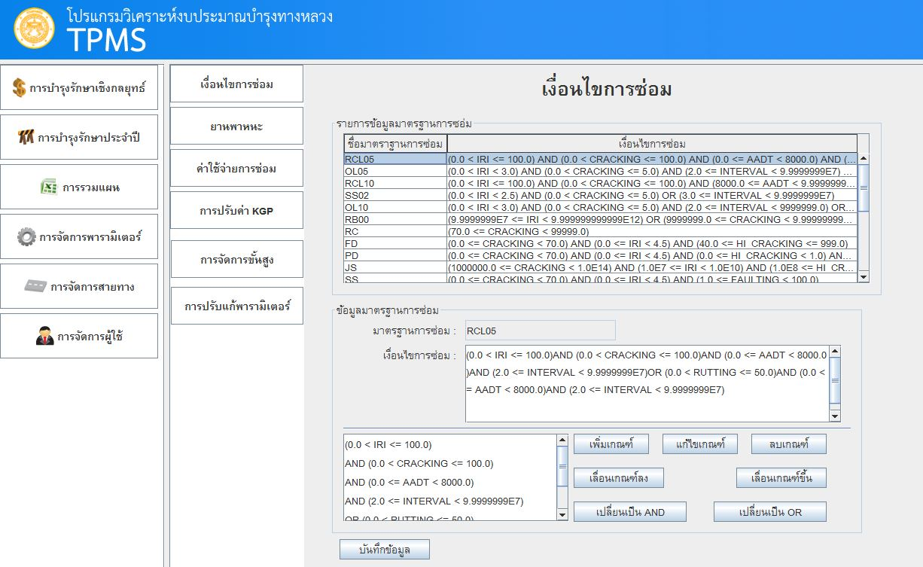
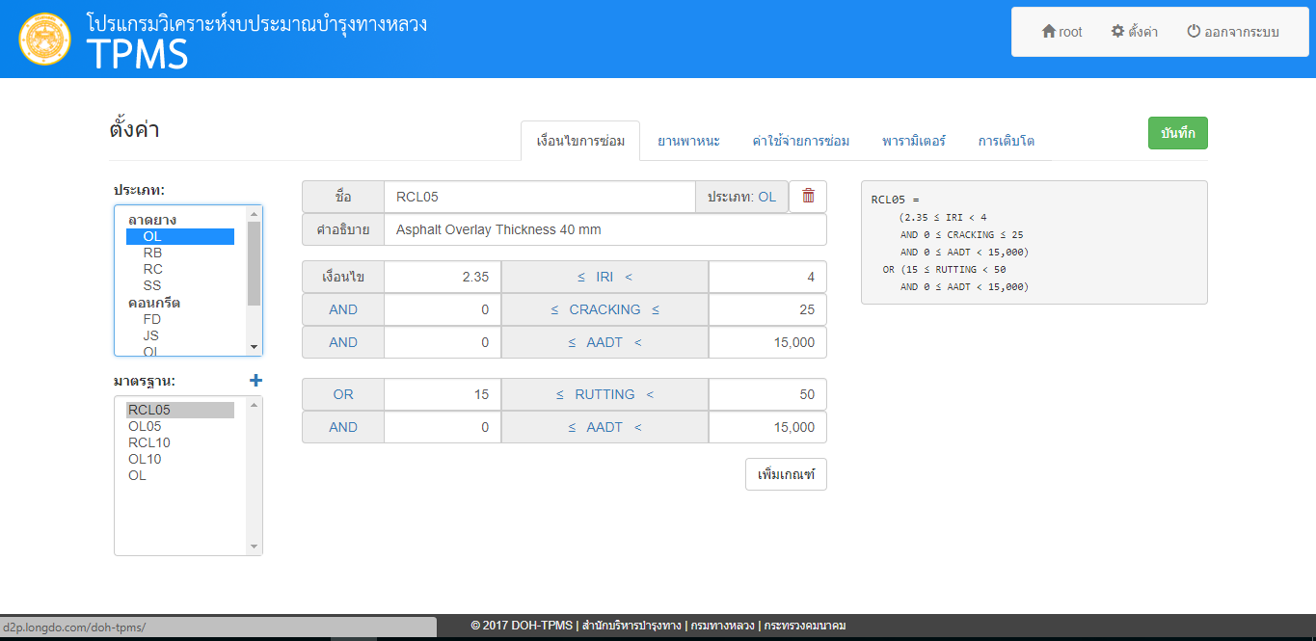
รายละเอียดการดำเนินงานโครงการ(ต่อ)
TOR
  3. การปรับปรุงโปรแกรมบริหารบำรุงทาง (TPMS)
  3.3 สามารถกำหนดรูปแบบการซ่อมบำรุงให้สอดคล้องกับปัจจุบัน และสอดคล้องกับวิธีซ่อมบำรุงของกรมทางหลวง และรองรับรูปแบบการซ่อมบำรุงในอนาคตได้
หน้าจอปรับเปลี่ยนเงื่อนไขการซ่อมแบบเดิม
หน้าจอปรับเปลี่ยนเงื่อนไขการซ่อมปรับปรุงใหม่
ง่ายต่อการปรับเปลี่ยน และทำความเข้าใจ
ซึ่งจะเข้าไปแก้ไขได้เฉพาะ USER ที่ได้รับอนุญาตเท่านั้น

Slide 35
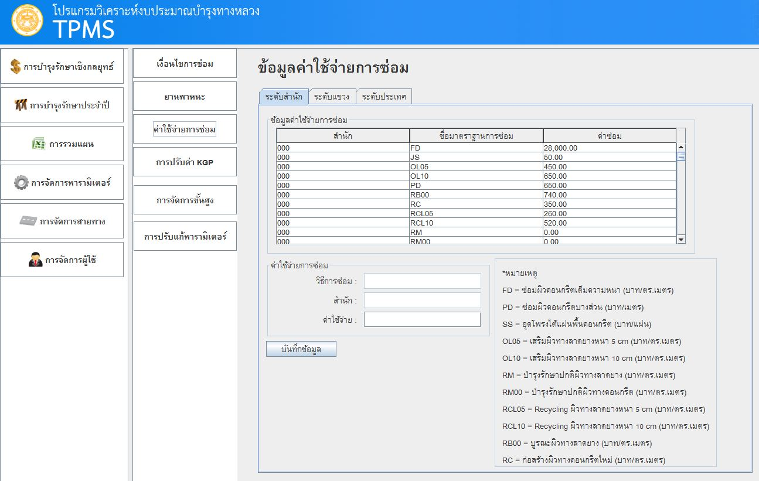
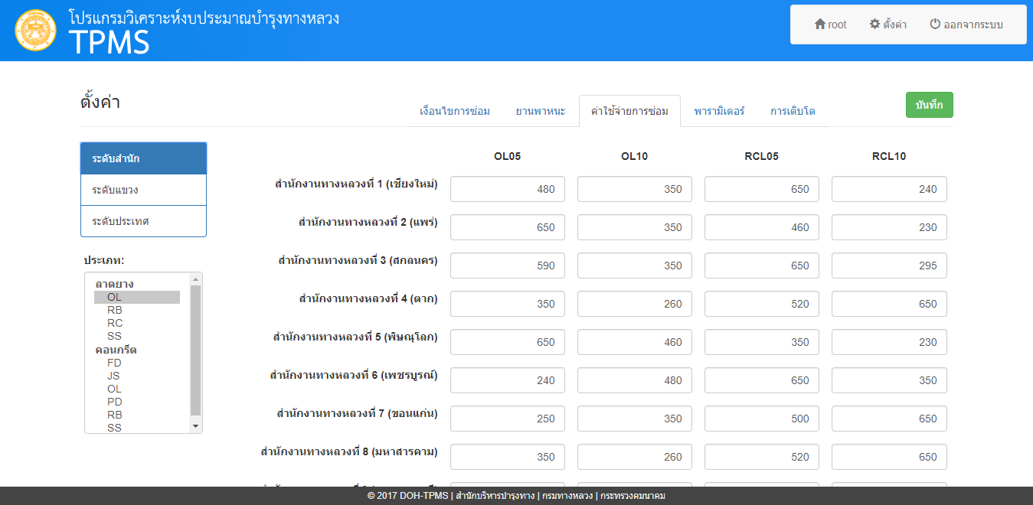
รายละเอียดการดำเนินงานโครงการ(ต่อ)
TOR
  3. การปรับปรุงโปรแกรมบริหารบำรุงทาง (TPMS)
  3.4 รองรับการลด เพิ่มเติม และแก้ไขวิธีการซ่อมบำรุงและราคาต่อหน่วย รวมถึงการแก้ไขเกณฑ์การพิจารณาวิธีการซ่อมบำรุงได้
หน้าจอปรับเปลี่ยนค่าใช้จ่ายการซ่อมแบบเดิม
หน้าจอปรับเปลี่ยนค่าใช้จ่ายการซ่อมแบบปรับปรุงใหม่
ง่ายต่อการปรับเปลี่ยน และทำความเข้าใจ
ซึ่งจะเข้าแก้ไขได้เฉพาะ USER ที่ได้รับอนุญาตเท่านั้น

Slide 36
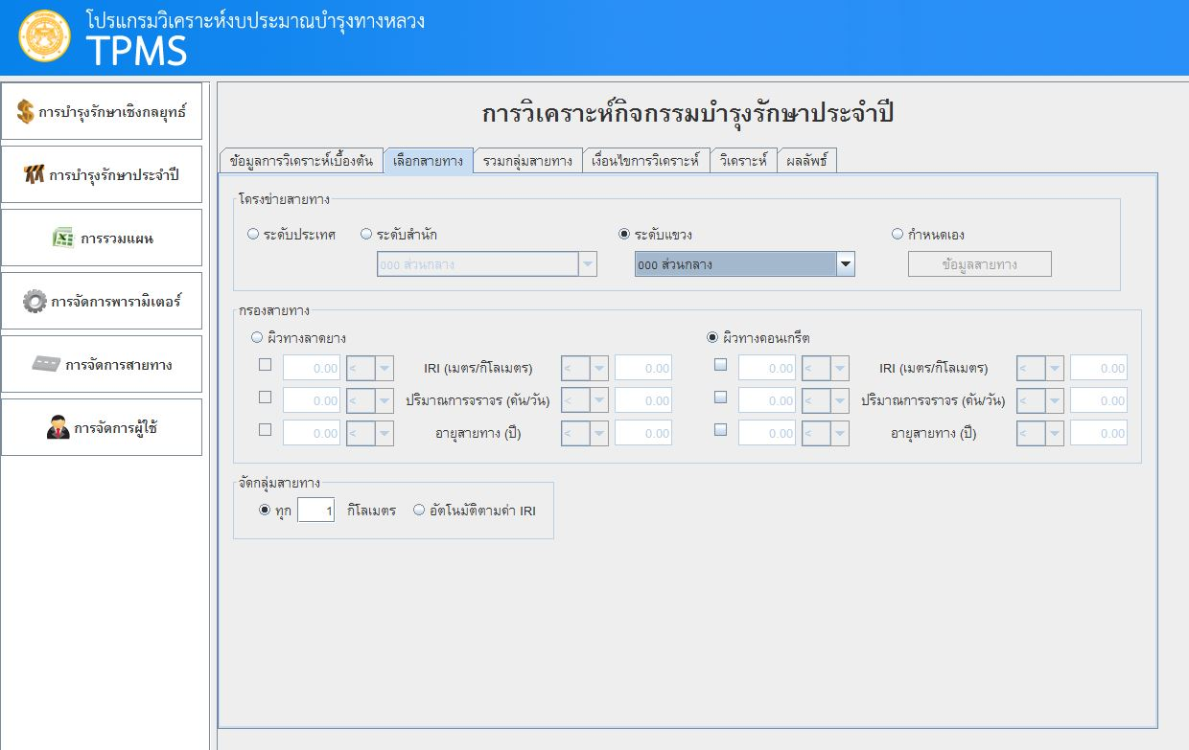
รายละเอียดการดำเนินงานโครงการ(ต่อ)
TOR
  3. การปรับปรุงโปรแกรมบริหารบำรุงทาง (TPMS)
  3.5 รองรับการปรับเปลี่ยนเงื่อนไขในการวิเคราะห์งบประมาณได้ เช่น สามารถกำหนดวงเงินแยกในแต่ละกิจกรรมซ่อมบำรุงตามที่กรมทางหลวงกำหนดได้ เป็นต้น
สามารถกำหนดวงเงินแยกในแต่ละกิจกรรมซ่อมบำรุงตามที่กรมทางหลวงกำหนด
กำหนดวงเงินแยกในแต่ละหน่วยงาน เพื่อเป็นการกระจายงบประมาณไปยังแต่ละหน่วยงาน ก่อนทำการวิเคราะห์
กิจกรรมบำรุงรักษาประจำปีแบบเดิม
ไม่มีการกระจายงบประมาณตามหน่วยงาน และวิธีการซ่อม

Slide 37
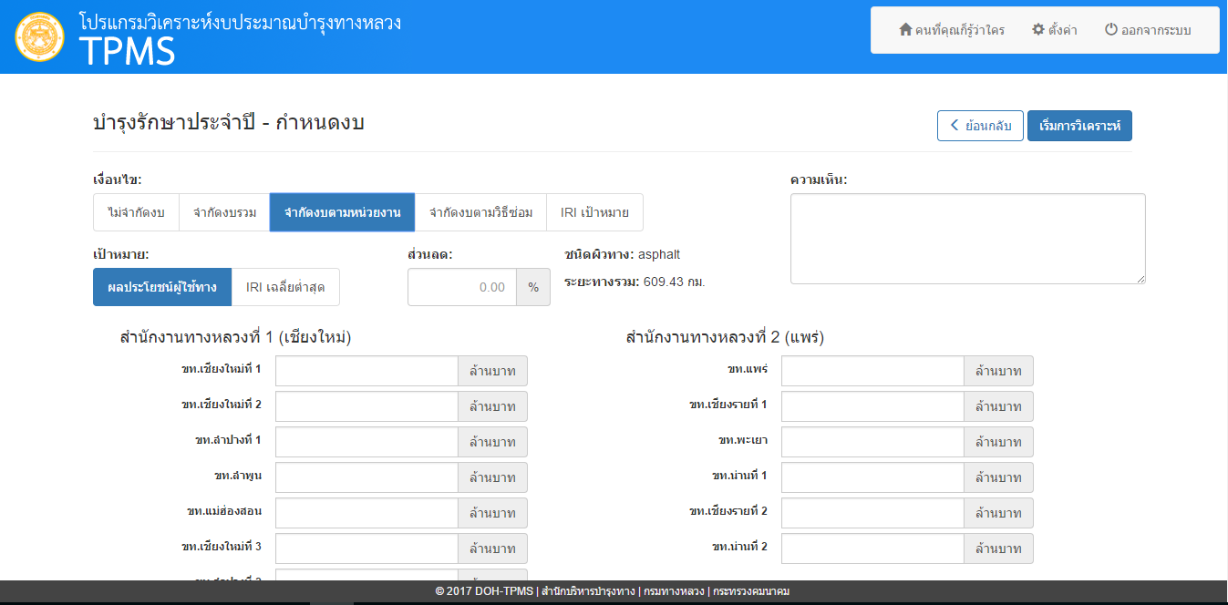
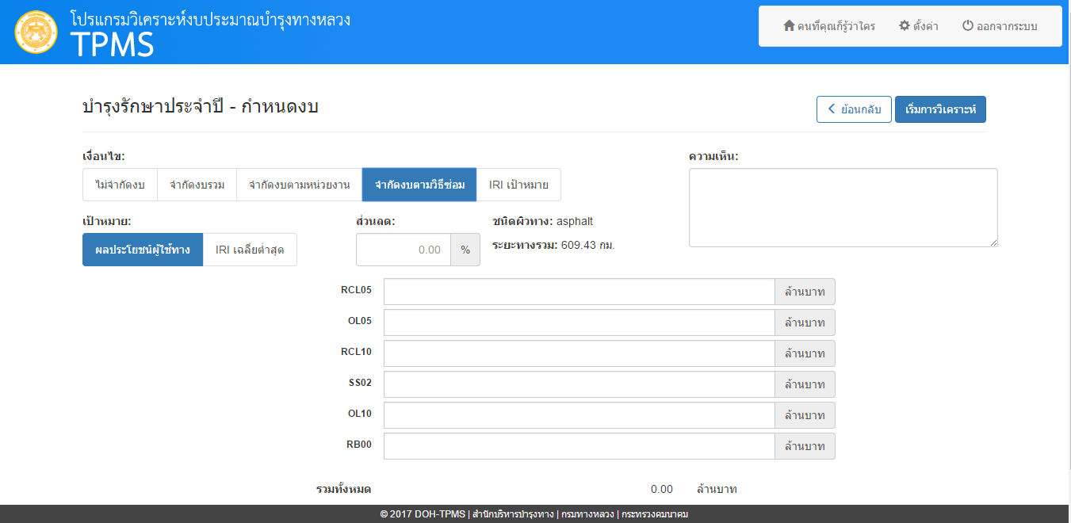
รายละเอียดการดำเนินงานโครงการ(ต่อ)
TOR
  3. การปรับปรุงโปรแกรมบริหารบำรุงทาง (TPMS)
  3.5 รองรับการปรับเปลี่ยนเงื่อนไขในการวิเคราะห์งบประมาณได้ เช่น สามารถกำหนดวงเงินแยกในแต่ละกิจกรรมซ่อมบำรุงตามที่กรมทางหลวงกำหนดได้ เป็นต้น
กระจายงบประมาณตามหน่วยงาน
กระจายงบประมาณตามวิธีการซ่อมบำรุง

Slide 38
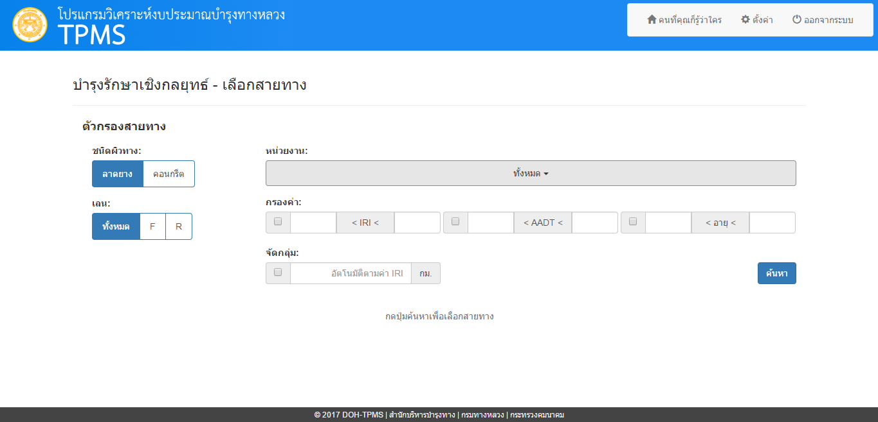
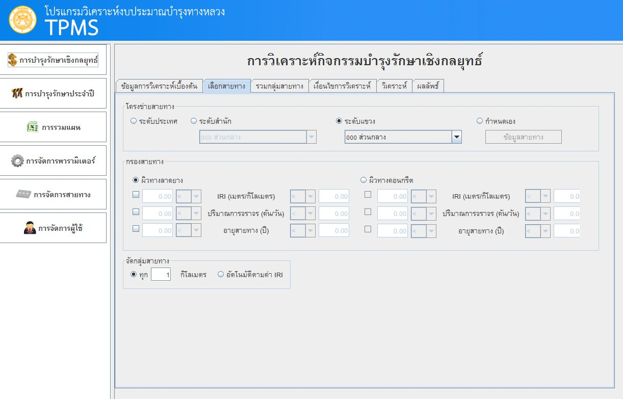
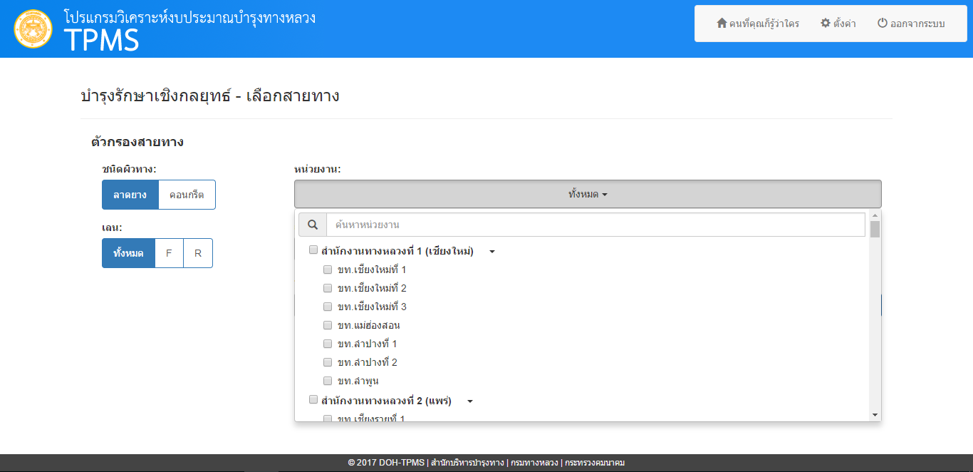
รายละเอียดการดำเนินงานโครงการ(ต่อ)
TOR
  3. การปรับปรุงโปรแกรมบริหารบำรุงทาง (TPMS)
  3.6 ปรับปรุงรูปแบบการเลือกข้อมูลสายทางที่ใช้ในการวิเคราะห์ให้สะดวกต่อการใช้งานยิ่งขึ้น
คัดกรองลักษณะสายทางที่จะทำการวิเคราะห์
หน้าจอเลือกหน่วยงานแบบเดิม
เลือกหน่วยงานที่จะทำการวิเคราะห์

Slide 39
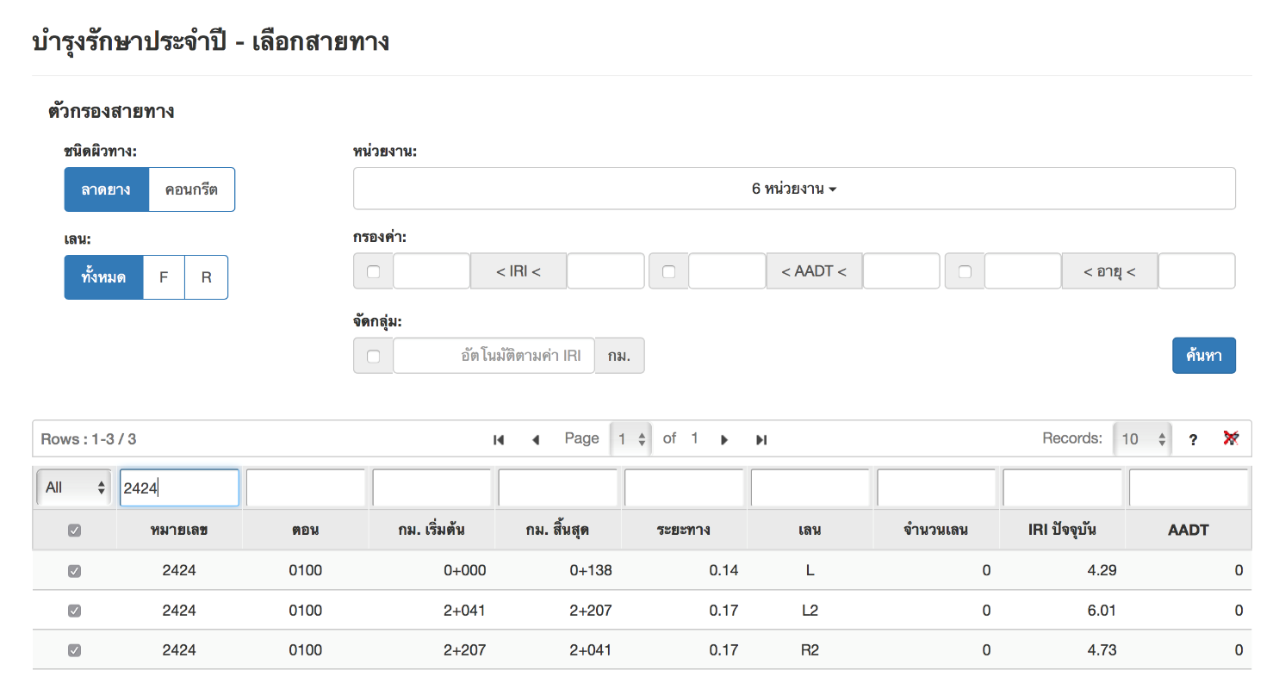
รายละเอียดการดำเนินงานโครงการ(ต่อ)
TOR
  3. การปรับปรุงโปรแกรมบริหารบำรุงทาง (TPMS)
  3.6 ปรับปรุงรูปแบบการเลือกข้อมูลสายทางที่ใช้ในการวิเคราะห์ให้สะดวกต่อการใช้งานยิ่งขึ้น
สามารถค้นหาและเลือกสายทางจากข้อมูลที่ต้องการได้
สามารถลำดับข้อมูลเพื่อความสะดวกในการเลือกสายทาง
เพิ่มเติมการเลือกทิศทางการจราจรได้

Slide 40
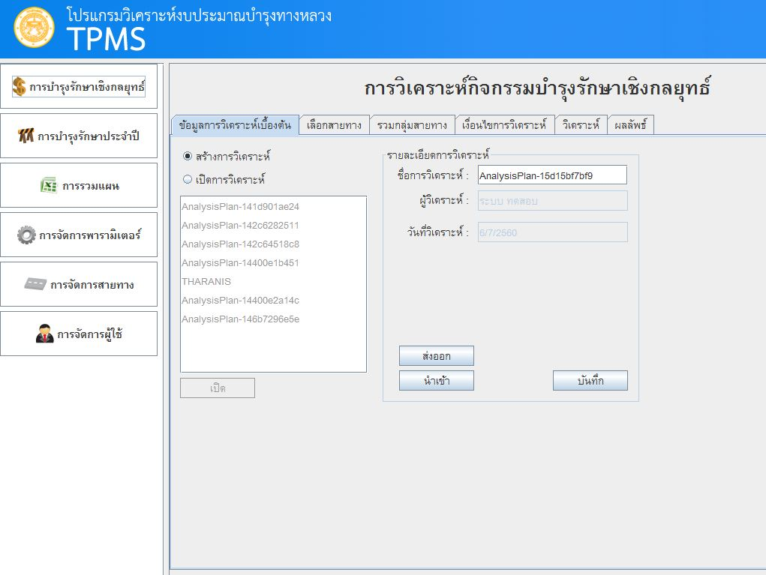
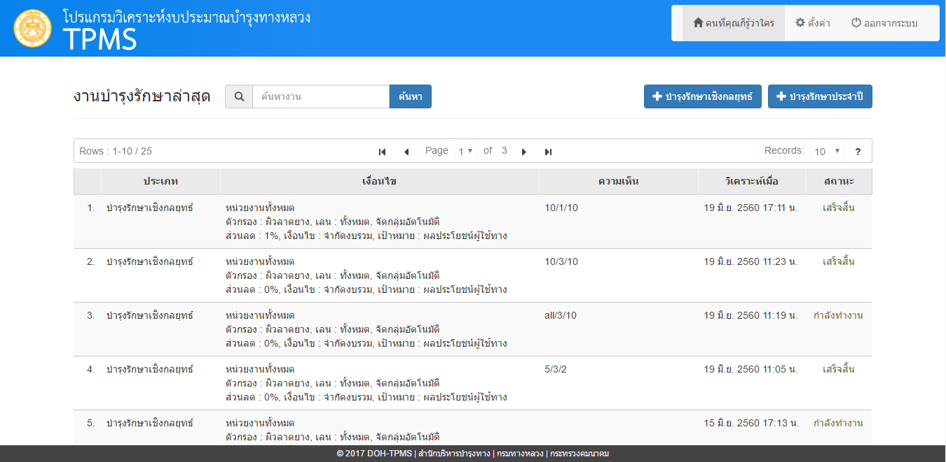
รายละเอียดการดำเนินงานโครงการ(ต่อ)
TOR
  3. การปรับปรุงโปรแกรมบริหารบำรุงทาง (TPMS)
  3.7 สามารถบันทึกรายละเอียดโครงการที่ใช้ในการวิเคราะห์ที่ประกอบด้วย สายทาง วิธีการและเงื่อนไขในการซ่อมบำรุง เป็นต้น เพื่อให้ผู้ใช้งานสามารถเรียกรายละเอียดของโครงการเดิม เพื่อนำกลับมาแก้ไขหรือนำมาใช้ในการวิเคราะห์ใหม่
หน้าจอการวิเคราะห์
หน้าจอแสดงสถานะการวิเคราะห์และแผนที่เคยทำการวิเคราะห์ไปแล้ว
ที่ปรึกษาเพิ่มเติมการจัดเก็บแผนการวิเคราะห์
ซึ่งสามารถเข้าดูแผน และแก้ไขได้ โดยจะมีรายละเอียดการสั่งวิเคราะห์
และช่องแสดงสถานะการวิเคราะห์

Slide 41
รายละเอียดการดำเนินงานโครงการ(ต่อ)
TOR
  3. การปรับปรุงโปรแกรมบริหารบำรุงทาง (TPMS)
  3.8 สามารถเชื่อมต่อข้อมูลที่จำเป็นสำหรับใช้ในการวิเคราะห์ข้อมูลได้ เช่น ระบบสารสนเทศโครงข่ายทางหลวง (RoadNet), ระบบฐานข้อมูลงานวิเคราะห์และตรวจสอบสภาพทาง (MIIS), ระบบข้อมูลทะเบียนทางหลวง(HRIS) เป็นต้น
การเชื่อมต่อข้อมูลที่จำเป็นสำหรับใช้ในการวิเคราะห์
1. สร้างตารางเพื่อเก็บข้อมูลในระบบ Roadnet
2. ใช้ข้อมูลสายทาง
3. ดึงข้อมูล AADT
4. ดึงปีที่ซ่อมล่าสุด
5. ตัดสายทางเป็นช่วงละ 1 กม. และนำข้อมูลสายทางของระบบ Roadnet
6. นำข้อมูลสำรวจล่าสุดของระบบ Roadnet
7. ดึงข้อมูลสำรวจจากฐานข้อมูล MIIS
8. บันทึกค่าอื่นๆ ที่เกิดจากการคำนวณ เช่น SNC

Slide 42
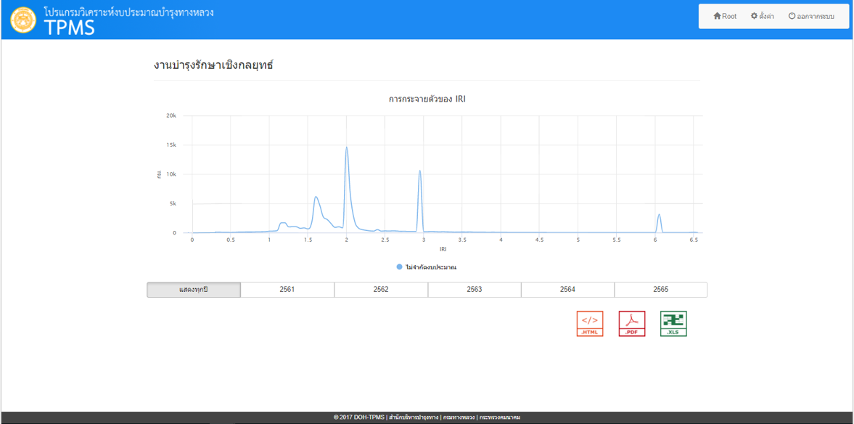
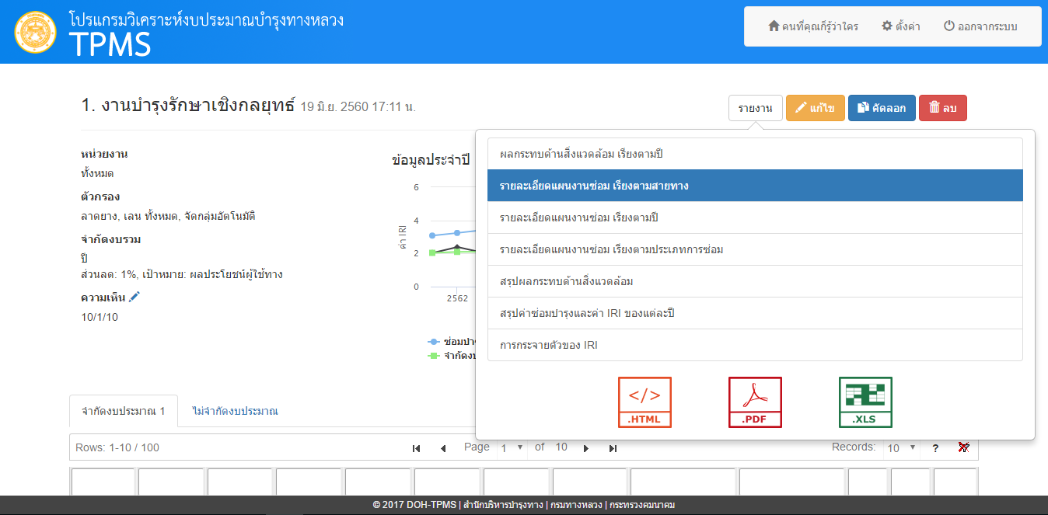
รายละเอียดการดำเนินงานโครงการ(ต่อ)
TOR
  3. การปรับปรุงโปรแกรมบริหารบำรุงทาง (TPMS)
  3.9 สามารถแสดงผลและส่งออกข้อมูลผลการวิเคราะห์ ทั้งในลักษณะตาราง และแผนภูมิ ได้ในรูปแบบที่กรมทางหลวงกำหนด เช่น รูปแบบ Excel, .PDF, รูปภาพ ฯลฯ
Dynamic Report
หน้าจอส่งออกรายงาน

Slide 43
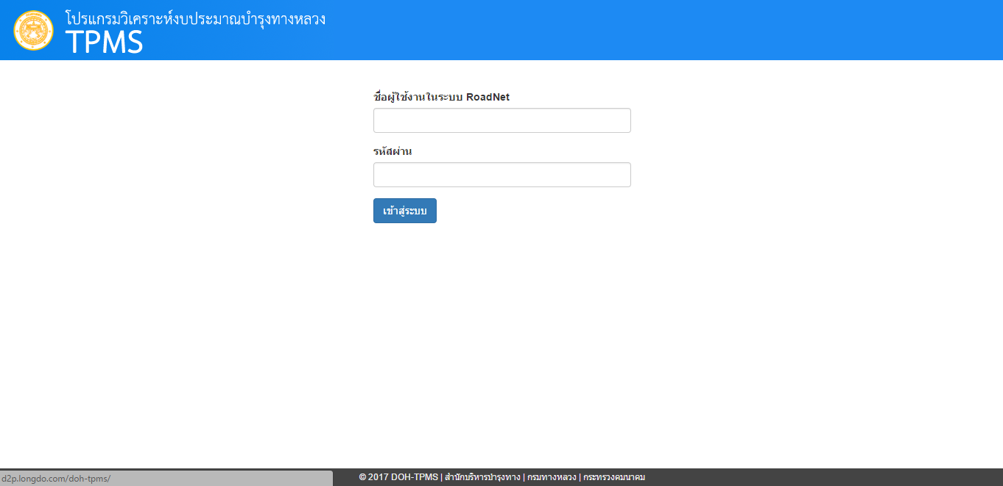
รายละเอียดการดำเนินงานโครงการ(ต่อ)
TOR
  3. การปรับปรุงโปรแกรมบริหารบำรุงทาง (TPMS)
  3.10 สามารถกำหนดสิทธิการเข้าใช้งานระบบให้สอดคล้องกับการใช้งานของกรมทางหลวง
หน้าจอลงชื่อเข้าใช้
 | วิเคราะห์ งบประมาณรายพื้นที่ | วิเคราะห์งบประมาณ ทั้งประเทศ | แก้ไข การตั้งค่า ส่วนพื้นที่ | แก้ไข การตั้งค่า ระบบ | เพิ่มเติมผู้ใช้งาน
ผู้บริหาร (Executive) | / | / | - | - | -
เจ้าหน้าที่ส่วนกลาง (Supervisor) | / | / | / | / | -
เจ้าหน้าท้องที่ | / | - | / | - | -
Admin | / | / | / | / | /

Slide 44

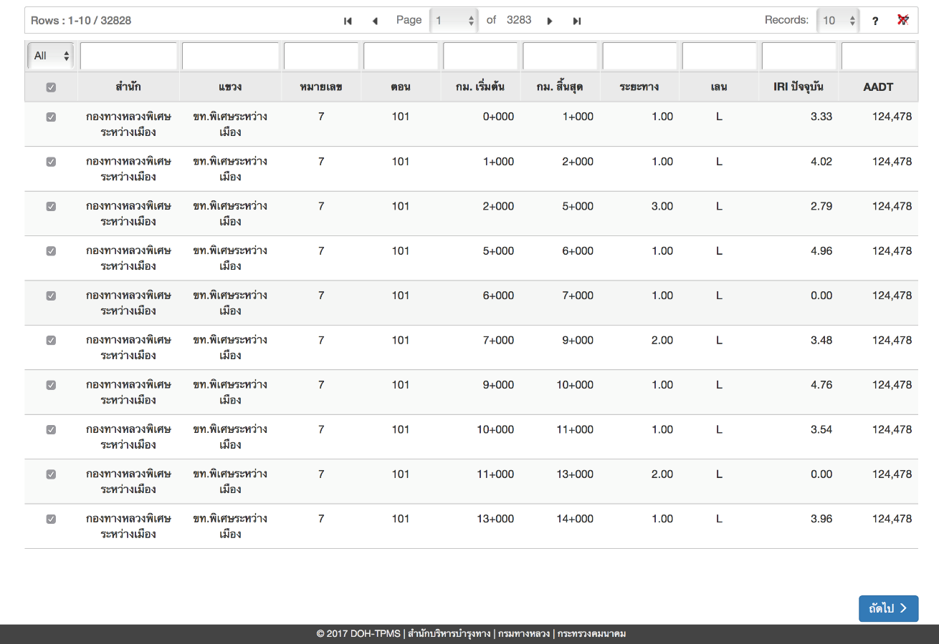
รายละเอียดการดำเนินงานโครงการ(ต่อ)
TOR
  4. ทดสอบการใช้งานโดยการวิเคราะห์ความต้องการงบประมาณบำรุงทางของกรมทางหลวง
ที่ปรึกษาได้ทำการทดสอบระบบ และรับฟังความคิดเห็นเพิ่มเติมจากคณะทำงานกรมทางหลวง เมื่อวันที่ 27 มิถุนายน
ซึ่งสามารถสรุปประเด็นที่ต้องทำการแก้ไขเพิ่มเติม ดังนี้
 | คุณสมบัติเครื่องคอมพิวเตอร์แม่ข่าย | สถานะ
1 | เพิ่มช่องตารางระบุแขวงที่ทำการเลือกเพื่อง่ายต่อการกรองข้อมูลก่อนการวิเคราะห์ และตัดช่องตารางที่บอกจำนวณช่องจราจรออก พร้อมทั้งแก้ไขการกรองข้อมูลให้เรียบร้อย

Slide 45
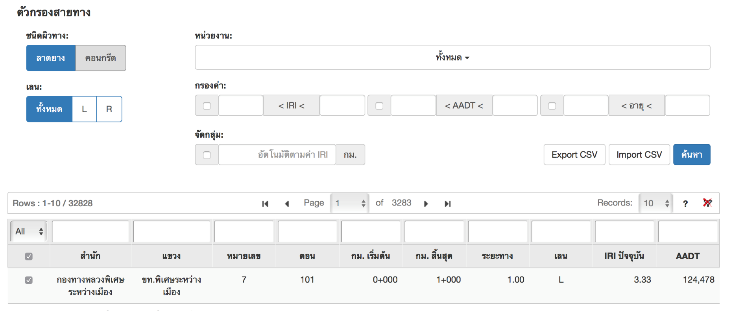
รายละเอียดการดำเนินงานโครงการ(ต่อ)
TOR
  4. ทดสอบการใช้งานโดยการวิเคราะห์ความต้องการงบประมาณบำรุงทางของกรมทางหลวง
ที่ปรึกษาได้ทำการทดสอบระบบ และรับฟังความคิดเห็นเพิ่มเติมจากคณะทำงานกรมทางหลวง เมื่อวันที่ 27 มิถุนายน
ซึ่งสามารถสรุปประเด็นที่ต้องทำการแก้ไขเพิ่มเติม ดังนี้
 | คุณสมบัติเครื่องคอมพิวเตอร์แม่ข่าย | สถานะ
2 | ต้องการให้ระบบสามารถส่งออกรายงานสายทางที่ทำการคัดเลือเลือกและกรองข้อมูลก่อนทำการวิเคราะห์ เพื่อนำมาตรวจสอบโดยคณะทำงานกรมทางหลวง จากนั้นนำเข้าข้อมูลที่ตรวจสอบแล้วกลับเข้าในระบบ เพื่อทำการวิเคราะห์ต่อไป

Slide 46
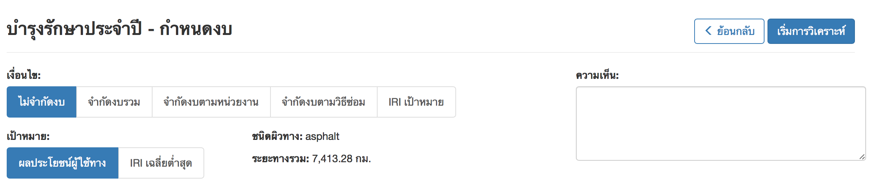
รายละเอียดการดำเนินงานโครงการ(ต่อ)
TOR
  4. ทดสอบการใช้งานโดยการวิเคราะห์ความต้องการงบประมาณบำรุงทางของกรมทางหลวง
ที่ปรึกษาได้ทำการทดสอบระบบ และรับฟังความคิดเห็นเพิ่มเติมจากคณะทำงานกรมทางหลวง เมื่อวันที่ 27 มิถุนายน
ซึ่งสามารถสรุปประเด็นที่ต้องทำการแก้ไขเพิ่มเติม ดังนี้
 | คุณสมบัติเครื่องคอมพิวเตอร์แม่ข่าย | สถานะ
3 | ในหน้าจอการวิเคราะห์การบำรุงรักษาประจำปี คณะทำงานต้องการให้ตัดช่องใส่ส่วนลดออกไป เนื่องจากไม่ได้นำไปใช้ในการวิเคราะห์

Slide 47
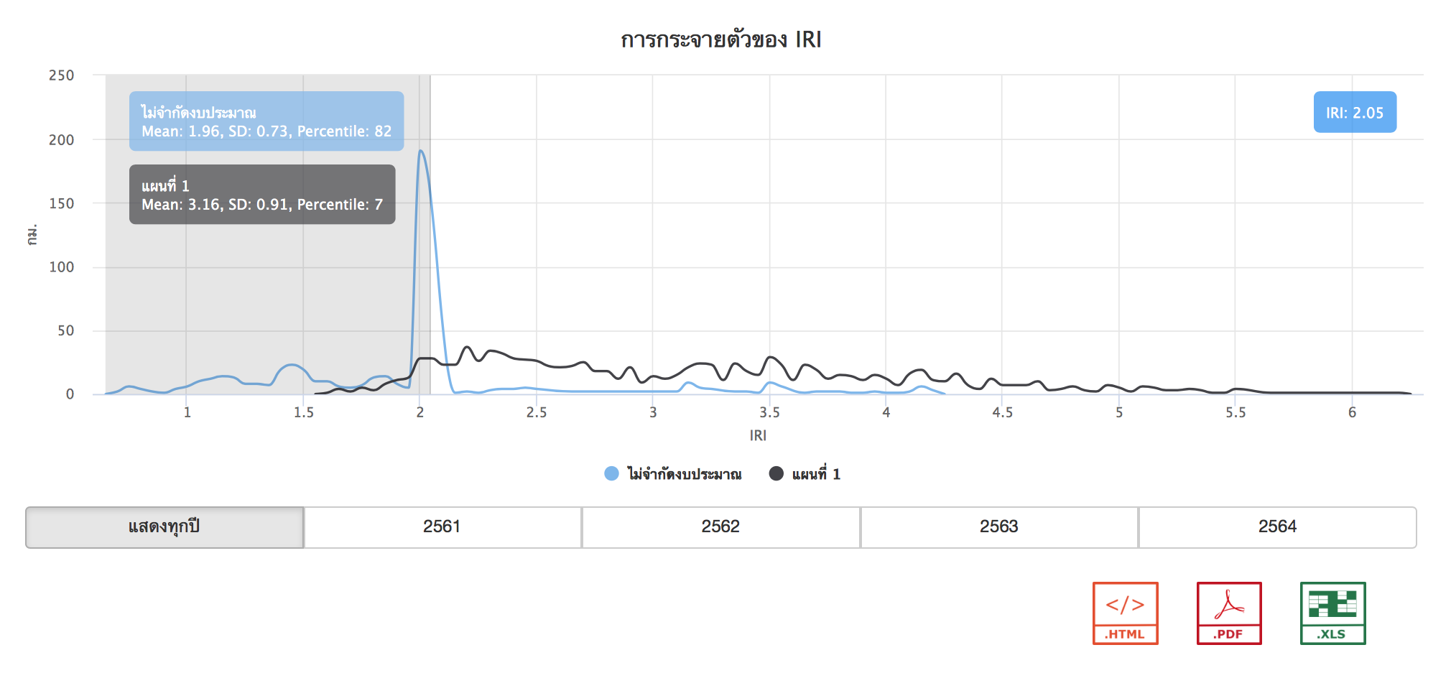
รายละเอียดการดำเนินงานโครงการ(ต่อ)
TOR
  4. ทดสอบการใช้งานโดยการวิเคราะห์ความต้องการงบประมาณบำรุงทางของกรมทางหลวง
ที่ปรึกษาได้ทำการทดสอบระบบ และรับฟังความคิดเห็นเพิ่มเติมจากคณะทำงานกรมทางหลวง เมื่อวันที่ 27 มิถุนายน
ซึ่งสามารถสรุปประเด็นที่ต้องทำการแก้ไขเพิ่มเติม ดังนี้
 | คุณสมบัติเครื่องคอมพิวเตอร์แม่ข่าย | สถานะ
4 | ในส่วนการแสดงรายงาน Dynamic Report อยากให้เพิ่มกรอบสรุปข้อมูล เช่น ค่าเฉลี่ย IRI ส่วนเบี่ยงเบนมาตรฐาน และงบประมาณที่ใช้ เป็นต้น และเติมสีแรเงาพื้นที่ใต้กราฟ

Slide 48
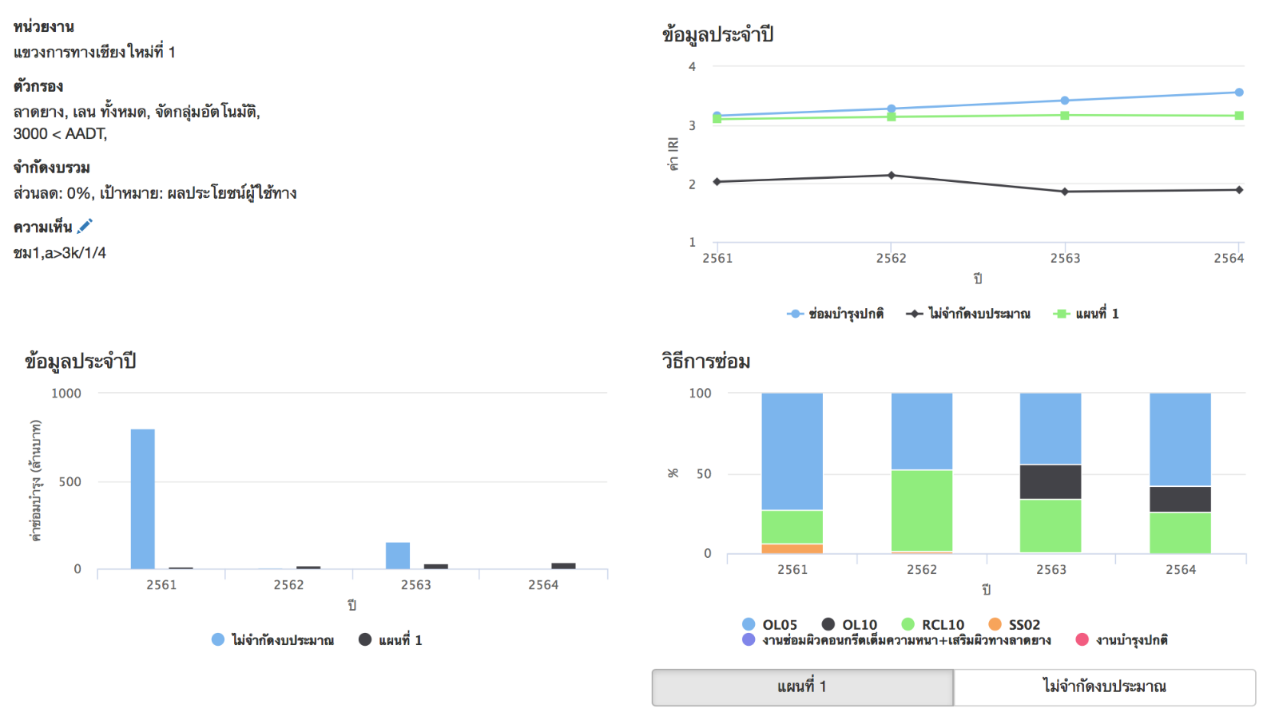
รายละเอียดการดำเนินงานโครงการ(ต่อ)
TOR
  4. ทดสอบการใช้งานโดยการวิเคราะห์ความต้องการงบประมาณบำรุงทางของกรมทางหลวง
ที่ปรึกษาได้ทำการทดสอบระบบ และรับฟังความคิดเห็นเพิ่มเติมจากคณะทำงานกรมทางหลวง เมื่อวันที่ 27 มิถุนายน
ซึ่งสามารถสรุปประเด็นที่ต้องทำการแก้ไขเพิ่มเติม ดังนี้
 | คุณสมบัติเครื่องคอมพิวเตอร์แม่ข่าย | สถานะ
5 | ในหน้าผลการิเคราะห์ การบำรุงรักษาเชิงกลยุทธ์ อยากให้ทางที่ปรึกษาเพิ่ม Pile Chart สรุปแยกตามประเภทการซ่อม เทียบกับงบประมาณที่ใช้ในแต่ละวิธีการซ่อม โดยมีแถบให้กดแสดงข้อมูลดังกล่าวแบบแยกปี

Slide 49
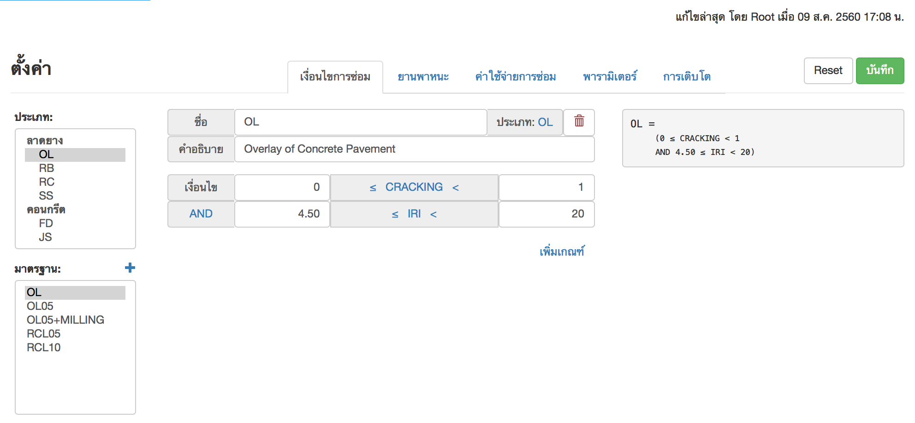
รายละเอียดการดำเนินงานโครงการ(ต่อ)
TOR
  4. ทดสอบการใช้งานโดยการวิเคราะห์ความต้องการงบประมาณบำรุงทางของกรมทางหลวง
ที่ปรึกษาได้ทำการทดสอบระบบ และรับฟังความคิดเห็นเพิ่มเติมจากคณะทำงานกรมทางหลวง เมื่อวันที่ 27 มิถุนายน
ซึ่งสามารถสรุปประเด็นที่ต้องทำการแก้ไขเพิ่มเติม ดังนี้
 | คุณสมบัติเครื่องคอมพิวเตอร์แม่ข่าย | สถานะ
5 | ในหน้าผลการิเคราะห์ การบำรุงรักษาเชิงกลยุทธ์ อยากให้ทางที่ปรึกษาเพิ่ม Pile Chart สรุปแยกตามประเภทการซ่อม เทียบกับงบประมาณที่ใช้ในแต่ละวิธีการซ่อม โดยมีแถบให้กดแสดงข้อมูลดังกล่าวแบบแยกปี
 | คุณสมบัติเครื่องคอมพิวเตอร์แม่ข่าย | สถานะ
6 | ในหน้าจอการตั้งค่า คณะทำงานต้องการให้แยกชนิดผิวที่จะทำการแก้ไขให้ชัดเจน ซึ่งได้แก่ ลาดยาง และคอนกรีต เพิ่มคำอธิบายในส่วนที่ใช้ตัวย่อ และทำการบันทึก วัน เวลา และผู้ใช้งาน ที่เข้าแก้ไขล่าสุด

Slide 50
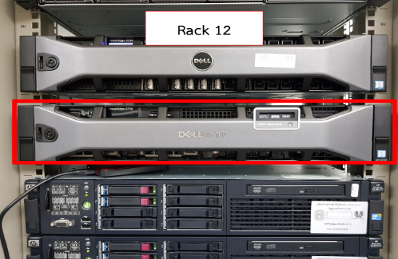



รายละเอียดการดำเนินงานโครงการ(ต่อ)
TOR
  5. ดำเนินการจัดซื้อคอมพิวเตอร์และอุปกรณ์สนับสนุน
 | คุณสมบัติเครื่องคอมพิวเตอร์แม่ข่าย | คุณสมบัติเครื่องคอมพิวเตอร์ที่ทำการจัดซื้อ
1 | มีหน่วยประมวลผลกลาง (CPU) แบบ 8 แกนหลัก (8 core) หรือดีกว่า สำหรับคอมพิวเตอร์แม่ข่าย (Server) โดยเฉพาะและมีความเร็วสัญญาณนาฬิกาไม่น้อยกว่า 2.4 GHz จำนวนไม่น้อยกว่า 2 หน่วย | Intel Xeon E5-2640 v4 (2.4GHz, 8-core, 90W, 2 Processor)
2 | CPU รองรับการประมวลผลแบบ 64 bit มีหน่วยความจำแบบ Cache Memory ไม่น้อยกว่า 20 MB | 20 MB L3 Cache, 64 bit
3 | มีหน่วยความจำหลัก (RAM) ชนิด ECC DDR3 หรือดีกว่า ขนาดไม่น้อยกว่า 32 GB | 64 GB (4x16) RDIMM, 2400 MT/s, Dual Rank, x8 Data Width
4 | สนับสนุนการทำงาน RAID ไม่น้อยกว่า RAID 0, 1, 5 | PERC H730 Integrated RAID Controller, 1GB (Raid 0,1,5)
5 | มีหน่วยจัดเก็บข้อมูล (Hard Drive) ชนิด SCSI หรือ SAS หรือ SATA ที่มีความเร็วรอบไม่น้อยกว่า 7,200 รอบต่อนาที หรือ ชนิด Solid State Drives หรือดีกว่า และมีความจุไม่น้อยกว่า 450 GB จำนวนไม่น้อยกว่า 4 หน่วย | 4 x 2TB 7.2K RPM NLSAS 512n 3.5in Hot-plug Hard Drive
6 | มี DVD-ROM หรือดีกว่า แบบติดตั้งภายใน หรือติดตั้งภายนอก จำนวน 1 หน่วย | DVD ROM,SATA, INTERNAL
7 | มีช่องเชื่อมต่อระบบเครือข่าย (Network Interface) แบบ 10/100/1000 Base-T หรือดีกว่า จำนวนไม่น้อยกว่า 2 ช่อง | Broadcom 5720 QP 1Gb Network Daughter Card
8 | Power Supply แบบ Redundant Power Supply หรือ Hot Swap จำนวน 2 หน่วย | Dual, Hot-plug, Redundant Power Supply (1+1), 495W

Slide 51
รายละเอียดการดำเนินงานโครงการ(ต่อ)
TOR
  6. ดำเนินการติดตั้งระบบที่ได้ดำเนินการเพิ่มประสิทธิภาพ และทดสอบระบบให้สอดคล้องกับวัตถุประสงค์ และขอบเขตการดำเนินงานที่กำหนด
tpms.doh.go.th
http://119.46.91.15/login

Slide 52
รายละเอียดการดำเนินงานโครงการ(ต่อ)
TOR
  7. จัดทำวิดีทัศน์สื่อการสอน การใช้งานโปรแกรม TPMS สำหรับผู้ใช้งานทั้งส่วนกลางและส่วนภูมิภาค
VDO ตัวอย่างการใช้งาน

Slide 53
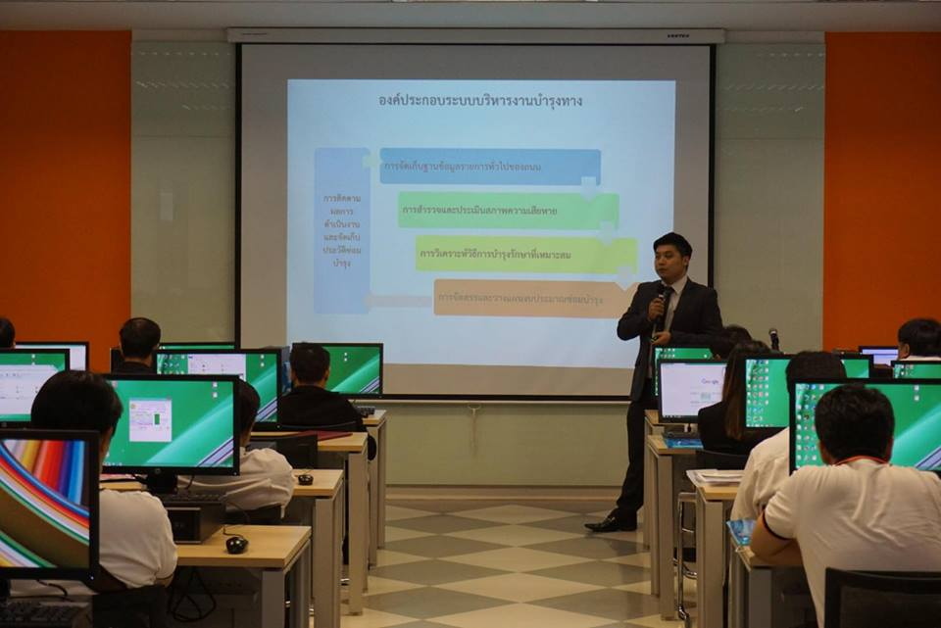
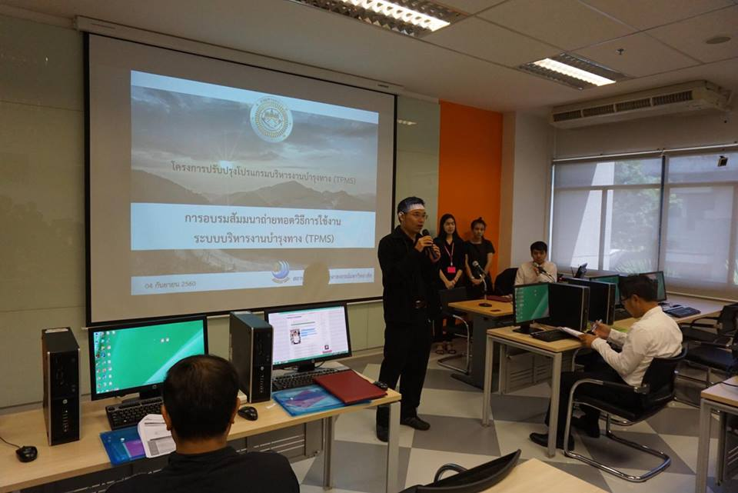
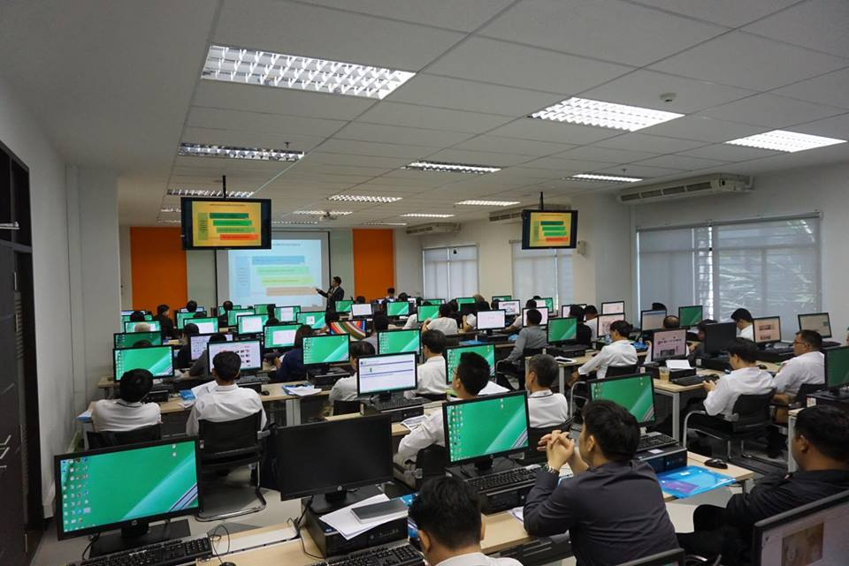

รายละเอียดการดำเนินงานโครงการ(ต่อ)
TOR
  8. ดำเนินการอบรมสัมมนาถ่ายทอดวิธีการใช้งานระบบทั้งในส่วนภาคทฤษฎีและภาคปฏิบัติแก่เจ้าหน้าที่กรมทางหลวงที่เกี่ยวข้อง จำนวน 1 วัน จำนวนไม่น้อยกว่า 60 คน
การจัดอบรมสัมมนาถ่ายทอดวิธีการใช้งานระบบบริหารงานบำรุงทาง (TPMS) เมื่อวันที่ 4 กันยายน 2560 โดยมีผู้เข้าร่วมการอบรสัมมนาทั้งสิ้น 63 คน ซึ่งผู้เข้ารับการอบรมให้ความสนใจ และให้ความร่วมมือเป็นอย่างดี

Slide 54
รายละเอียดการดำเนินงานโครงการ(ต่อ)
TOR
  9. จัดทำรายงานผลการศึกษา คู่มือการใช้งาน คู่มือการดูแลรักษาระบบ ให้สอดคล้องกับระบบที่ได้ดำเนิน
  การพัฒนา
คู่มือการดูแลรักษา
คู่มือการใช้งาน

Slide 55
รายละเอียดการดำเนินงานโครงการ(ต่อ)
แผนการดำเนินงาน
ผลการดำเนินงาน

Slide 56
สรุปการส่งมอบเอกสารรายงาน
รายงานและเอกสาร | จำนวน (ฉบับ) | กำหนดส่ง
รายงานเบื้องต้น (Inception Report) | 20 | 28 ตุลาคม 2559 (30 วัน นับถัดจากวันลงนามในสัญญา)
รายงานความก้าวหน้าครั้งที่ 1 (Progress Report I) | 20 | 28 ธันวาคม 2559 (90 วัน นับถัดจากวันลงนามในสัญญา)
รายงานขั้นกลาง (Interim Report) | 20 | 28 มีนาคม 2560 (180 วัน นับถัดจากวันลงนามในสัญญา)
รายงานความก้าวหน้าครั้งที่ 2 (Progress Report II) | 20 | 26 มิถุนายน 2560 (270 วัน นับถัดจากวันลงนามในสัญญา)
ร่างรายงานฉบับสมบูรณ์ (Draft Final Report) | 20 | 26 กรกฎาคม 2560 (300 วัน นับถัดจากวันลงนามในสัญญา)
รายงานฉบับสมบูรณ์ (Final Report) | 150 | 22 กันยายน 2560 (360 วัน นับถัดจากวันลงนามในสัญญา)
รายงานย่อสำหรับผู้บริหาร (Executive Summary Report) | 20
รายงานสรุปผลการวิเคราะห์งบประมาณ | 20
คู๋มือการใช้งานระบบ | 150
คู๋มือการดูแลรักษาระบบ | 20
CD ในรูปแบบ Digital File | 20

Slide 57

จบการนำเสนอ
รายงานฉบับสมบูรณ์
(Final Report)
โครงการปรับปรุงโปรแกรมบริหารงานบำรุงทาง (TPMS)

Slide 58
การคำนวณระยะทาง
1 กิโลเมตร

Slide 59
การคำนวณระยะทาง
1 กิโลเมตร

Slide 60
การคำนวณระยะทาง
1 กิโลเมตร

Slide 61
การคำนวณระยะทาง
2 กิโลเมตร

Slide 62
การคำนวณระยะทาง
2 กิโลเมตร

Slide 63

เพิ่มเติมการแสดงผลวิเคราะห์

